Slide 1
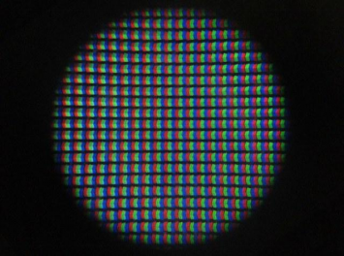

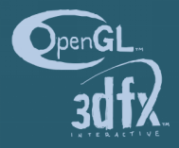
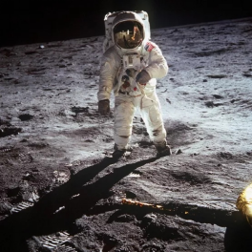
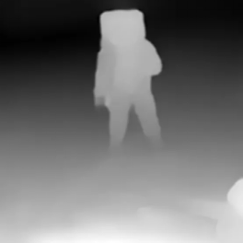
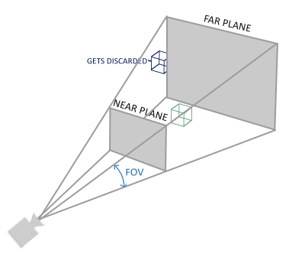
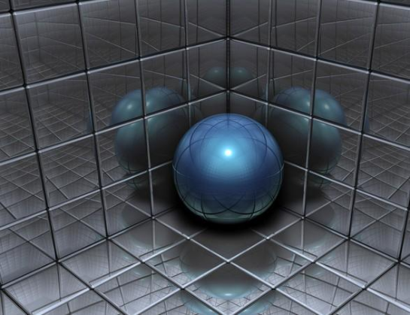
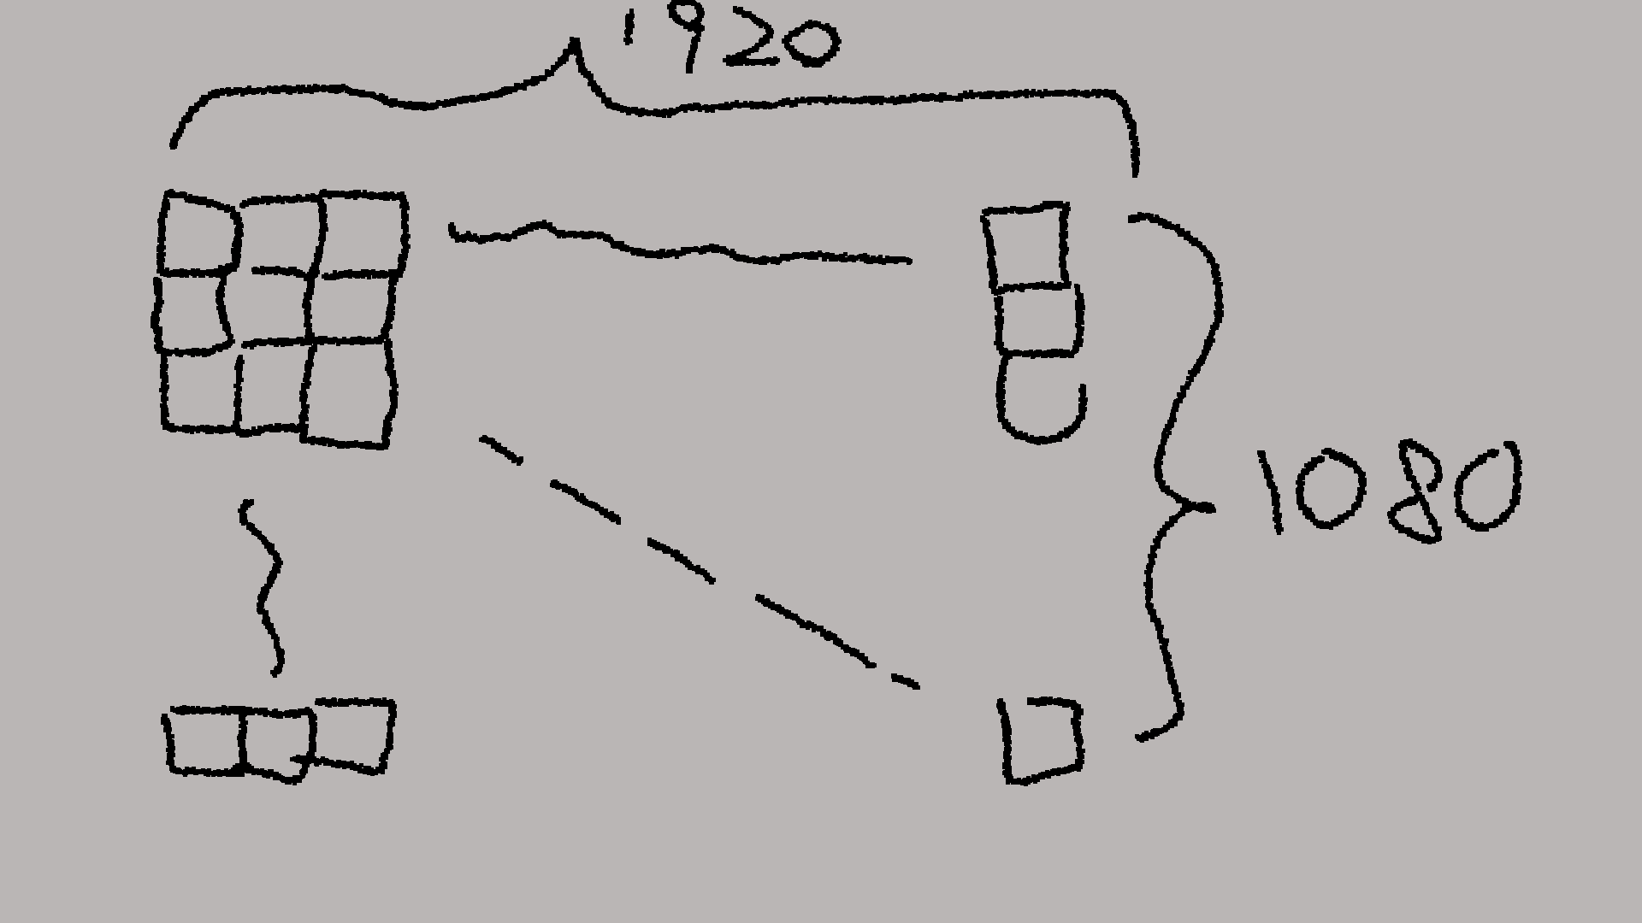
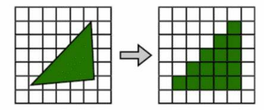
学习图形学从 OpenGL 学起
现代 OpenGL 保姆级教程
by 彭于斌（@archibate）

Slide 2


作者简介
小彭老师（github.com/archibate），3D 数字内容创作软件 Zeno 的作者，图形学业内人士。曾制作好评如潮的现代 CMake 课程和现代 C++ 课程，曾经忙于学业而暂停了《高性能并行编程与优化》系列公开课的更新。现在，他带着现代 OpenGL 重新回归 B 站，并行课恢复周更，相信他能再次创造辉煌。
教师特点：擅长使用比喻的修辞手法，生动形象介绍晦涩难懂的知识。
好评如潮：由浅入深，因材施教，循循善诱，让每个学习阶段的同学都能受益。
现代 CMake 课程：BV1fa411r7zp
现代 CUDA 课程：BV16b4y1E74f
缓存性能优化课程：BV1gu41117bW
C++11 多线程课程：BV1Ya411q7y4
STL 容器系列课程：BV1qF411T7sd
源码漏洞分析实战：BV1MP41127XB
JSON 解析器项目实战：BV1pa4y1g7v6

Slide 3
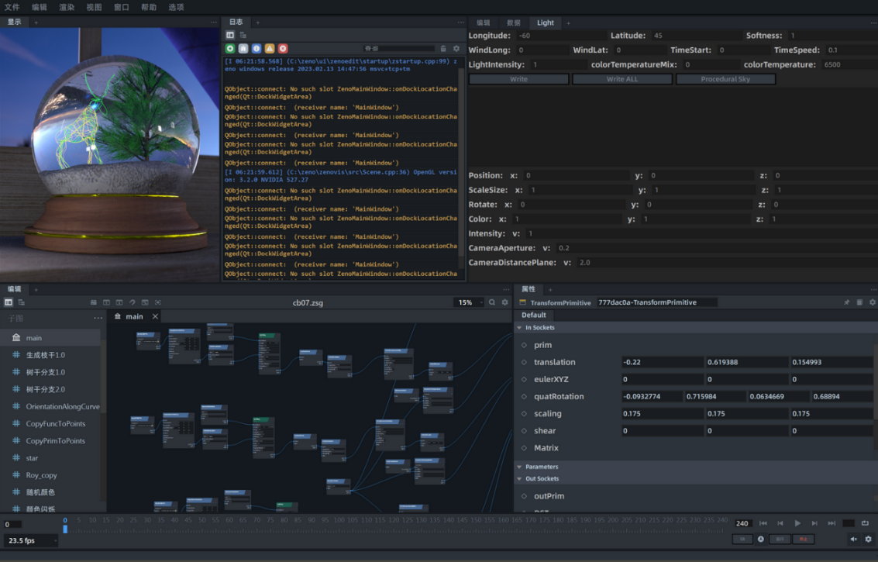
小彭老师经验丰富，在 GitHub 上制作了数不尽的开源作品
https://github.com/zenustech/zeno
https://github.com/taichi-dev/taichi_blend
https://github.com/taichi-dev/taichi_three
https://github.com/archibate/ptina
https://github.com/archibate/NBodySolver
https://github.com/archibate/three-body-opengl
https://github.com/archibate/babyjson-demo
https://github.com/parallel101/course

Slide 4
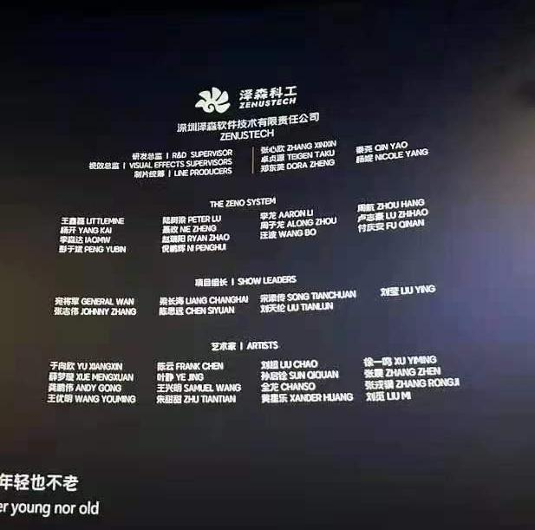
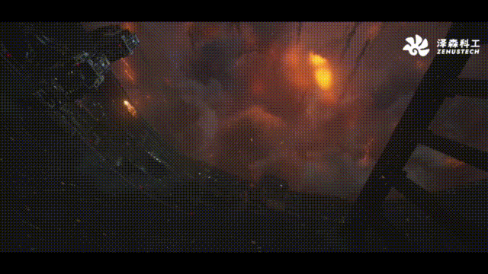
小彭老师开发的 Zeno 有幸负责了《流量地球2》的特效制作

Slide 5


课程简介
目标：打造一款基于 OpenGL 的 3D 游戏引擎，开发出爆款开源游戏。
面向人群：有一定编程基础，学过 C 语言，想入门计算机图形学，OpenGL 的初学者。
能学到的东西：现代 OpenGL API 的使用，线性代数与矢量微积分，图形管线的原理，GLSL 着色器语言，迪士尼 BRDF、TAA、IBL、全局光照等现代渲染技术，游戏引擎的 ECS 架构，现代 C++ 设计模式，软件工程最佳实践，软件跨平台，部署与发布，多线程性能优化等。
授课方式：B 站每周六下午 2 点开始直播，共计 14 课，每课约 1 到 2 小时。
（不论开课还是取消都会至少提前一天动态中通知）
课件和案例代码下载：https://github.com/parallel101/opengltutor
国内高速镜像下载：https://gitee.com/archibate/opengltutor
直播间：https://live.bilibili.com/14248205
课程录播：https://space.bilibili.com/263032155/channel/collectiondetail?sid=53025

Slide 6
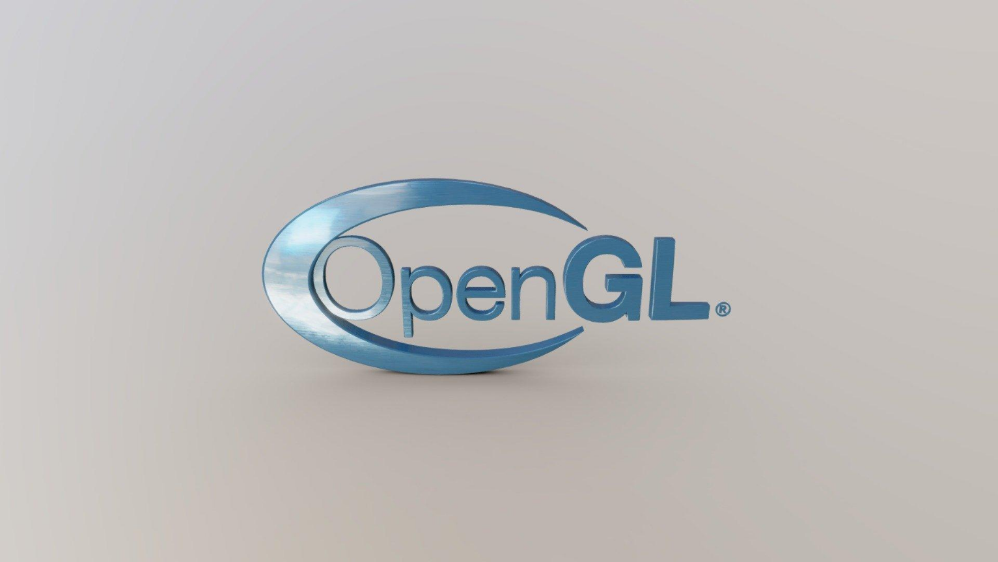

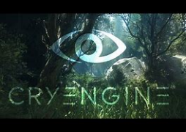

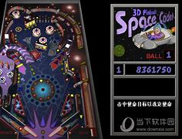
课程大纲
从配置安装到画第一个三角形（本课）
三维模型的加载与摄像机视角的控制
GLSL 着色器语言与 PBR 光照模型
UV、法线与材质贴图的加载和使用
离屏渲染与点选物体的实现
高质量实时软阴影的实现
环境光贴图与 IBL 烘培
色调映射、延迟渲染、Blooming 与 TAA
屏幕空间反射与 SDF 全局光照
几何着色器：实例化与曲面细分
骨骼动画与蒙皮：角色走路动画的实现
地型的程序化生成与天空体积云的渲染
用计算着色器做实时物理仿真
游戏引擎 ECS 架构的设计与实现

Slide 7

课程竞争力
VS
小彭老师的 OpenGL 引擎实战课 vs GAMES104 的 Piccolo 引擎。
共同点1：免费收看，打造一个实验小引擎，代码开源，方便同学们学习参照。
优势1：代码简单精炼，第三方依赖库全部在项目源码中自带，更容易构建。
优势2：基于更易学的 OpenGL，而不是都没学会走就开始学着跑的 Vulkan。
优势3：本课程更注重实战，对着代码讲解，Piccolo 虽有源码，上课却念 PPT 讲稿。
优势4：每一个专业术语，都会中英文对照，并用生动形象的比喻手法解释。
优势5：本课程面向零基础或图形学初学者，全中文课件，进一步降低入学门槛。
如果本课程收视率理想，将会在下一季继续推出对标 GAMES201 的物理仿真课程。

Slide 8
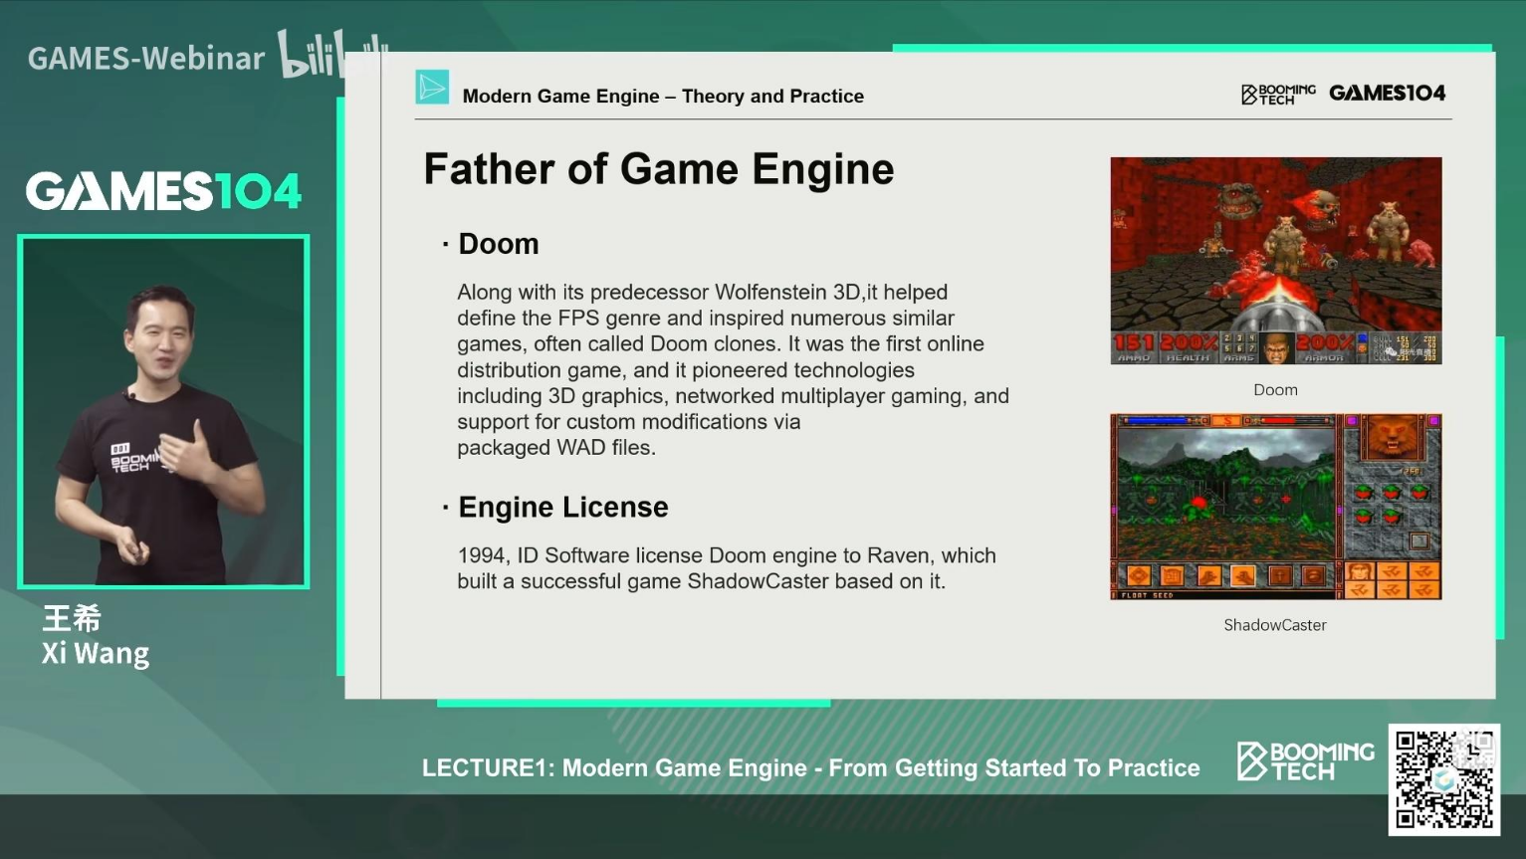

害怕我们中国学生听懂吗？
我写英文我高级
直呼内行
世界名画：中国老师面向中国学生用全英文课件上课

Slide 9
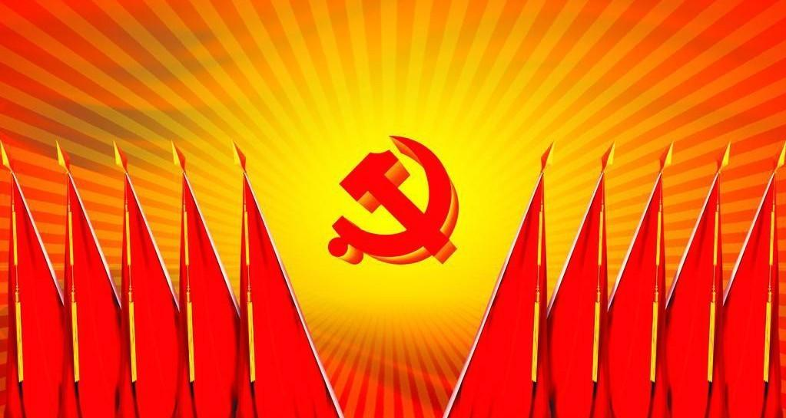
坚持为中国人民服务，为中国同胞谋幸福，说好中国话，做好中国人，上好中国课，增强民族自信心，发扬雷锋精神，让先进生产力惠及更多人，这就是我们的小彭老师。
全世界的无产程序员，我们联合！
为人民服务

Slide 10


课程参考资源
Learn OpenGL 网站（非常适合初学者）：learnopengl.com
红宝书：《OpenGL Programming Guide》或称《OpenGL编程指南》
蓝宝书：《OpenGL Superbible: Comprehensive Tutorial and Reference》
着色器：《OpenGL 4.0 Shading Language Cookbook》
GPU Gems 系列：https://developer.nvidia.com/gpugems/gpugems3/foreword
OpenGL 官方主页：http://www.opengl.org/
Khronos（OpenGL 的维护团队）主页：http://www.khronos.org/
GAMES104（不能尬黑，还是很精彩的课程）：https://games104.boomingtech.com/

Slide 11
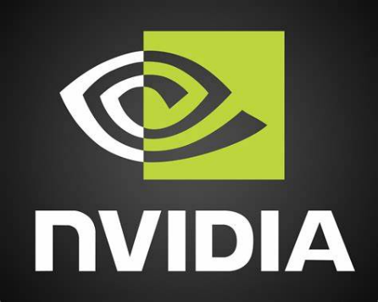

课程硬件要求
流畅运行所需最低配置：
显卡：Intel 或 AMD 集成显卡，支持 OpenGL 4.3
处理器：2 GHz 以上处理器，64 位
内存：4 GB
硬盘：20 GB 空闲空间
小彭老师同款配置：
显卡：NVIDIA GeForce RTX 2080（或 AMD Radeon RX 5700 XT）独立显卡
处理器：Intel Core i7-9750H（或 AMD Ryzen 7 4800H）
内存：32 GB（DDR4）
硬盘：1 TB
温馨提示：
1. 若是双显卡笔记本，注意切到独立显卡，插好电源，台式机更好
2. NVIDIA、AMD、Intel 的显卡都支持，但老师没有 AMD 显卡，如果你发现实验源码的兼容问题欢迎通过 GitHub 的 issue 或 PR 反馈
3. MaikeOS 不支持 OpenGL 4.3，最多可以跟到第 9 课，之后的课
程需要换 Wendous 或 Linux 系统，建议从一开始就别用 MaikeOS

Slide 12



课程软件要求
实验源码下载：https://github.com/parallel101/opengltutor
编译源码所需软件：
操作系统：Windows >= 10 或 Ubuntu >= 20.04 或 MSYS2 或 WSL2（需要安装 WSLg）
编译器：MSVC >= 19 或 GCC >= 9 或 Clang >= 11（支持 C++17 即可）
编辑器：Visual Studio 2019、2022 或 VS Code 等任意你用得惯的编辑器
构建系统：CMake >= 3.10
小彭老师所用软件：
操作系统：Arch Linux
编译器：GCC 12.2.1
编辑器：NeoVim 0.9.1
构建系统：CMake 3.26
注：为了同学们编译方便，我已经把第三方依赖项 glfw，glad，glm 放到项目源码中自带，无需任何安装和配置

Slide 13
第零章：什么是渲染

Slide 14
计算机图形学
计算机图形学是研究计算机在硬件和软件的帮助下创建计算机图形的科学学科，是计算机科学的一个分支领域，主要关注数字合成与操作视觉的图形内容。虽然这个词通常被认为是指三维图形，事实上同时包括了二维图形以及影像处理。
我们的课程将会从实时渲染开始入手。
NURBS
三角网格
隐表面
几何处理
实时渲染
流体仿真
软体仿真
平面 UI
渲染
计算机图形学
物理仿真
粒子仿真
离线渲染
拓扑优化
刚体仿真

Slide 15
什么是渲染
渲染（rendering）是指将计算机图形学中的场景描述，以图像形式呈现出来的过程。在计算机图形学中，场景是由一些基本图形元素（如点、线、面）组成的，这些元素可以通过计算机程序进行操作和变换，形成各种各样的场景。渲染的过程就是将这些场景元素进行处理，生成最终的图像。渲染还可以分为实时渲染和离线渲染两种方式，实时渲染用于实时交互式应用程序（如游戏），离线渲染用于制作影视动画等非实时应用。
简单来说就是根据图形的三维的模型数据，生成二维的画面。

Slide 16
一切皆三角形
渲染的任务是绘制图形，先别提绘制，首当其冲的问题是：如何表示图形？
你的脑海里传来这样一个声音：所有的复杂图形，都可以由三角形构成。
可不是所有的图形都是三角形呀？如果我想表示一个正方形该怎么办？
正方形，可以拆分成两个三角形来表示。当我需要画一个正方形时，只需要分别画两个三角形就可以了（注意我们不考虑边界，只考虑图形全部为实心没有颜色区分的情况）。

Slide 17
一切皆三角形
可不是所有的图形都是多边形呀？如果我想表示一个圆形该怎么办？
圆形，也可以拆分成很多个三角形来表示，只要我拆分的足够细，甚至比像素还细，你就看不出来，你就会误以为这是真的圆形，而不是三角形拼接而成的 n 边形。
（后面我们将会演示如何用这种思想在只能绘制三角形的 OpenGL 中绘制光滑的圆形）

Slide 18
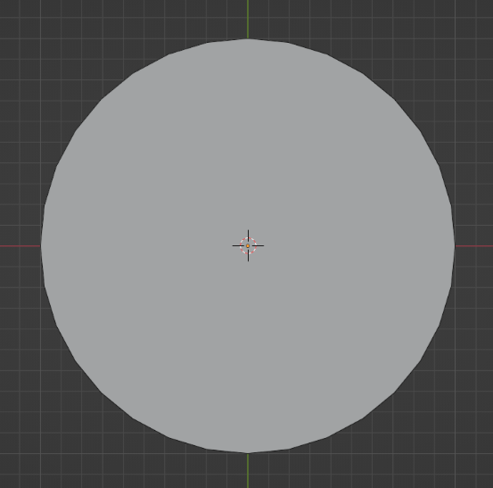
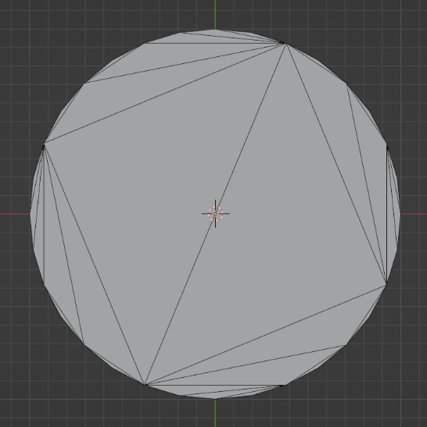
圆形？多边形？
计算机图形学经典名言：看起来是对的，那他就是对的。
毕竟计算机图形学渲染出来的东西是给人看的，不论用什么方法，能够让人信服，就是最大的胜利。即使用多边形近似，
你眼中的
计算机眼中的

Slide 19
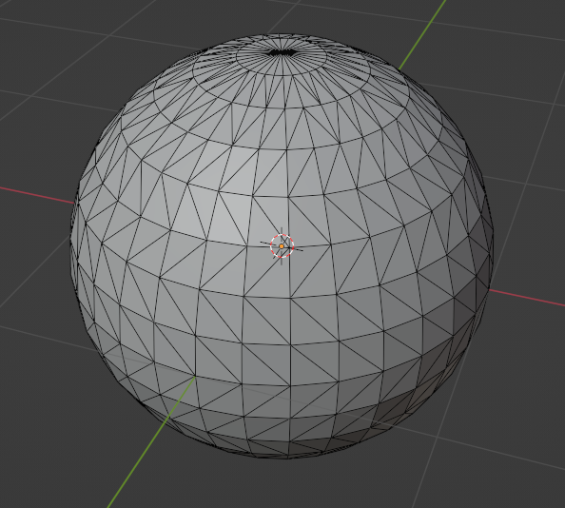
计算机图形学：画皮
如果是三维空间中的实心物体呢？
不，我们根本不在乎他是不是实心的，反正我们只看得见他的表面！计算机图形学至理名言：看起来是对的，那他就是对的。
如果一个东西看不见，那我们不妨认为他不存在！我们只在乎物体看得见的表面！
所以只需要表示表面就可以了。

Slide 20
三维图形也可以由一堆三角形拼凑而成
在物理仿真和烟雾渲染等领域我们可以需要关心物体的内部，但是至少实时渲染这边不需要！我只看到一张皮就满足了！
物体的表面可能是一个任意曲面，用刚刚无数三角形逼近圆形的思想，我们也可以用三角形表示任意物体的表面。
总之，我们发现，只要善用图形学的至理名言，三角形，可以表示任意三维图形！
这就是为什么，只有薄薄表面的一大堆三角形，会被我们称为模型（model）了。

Slide 21
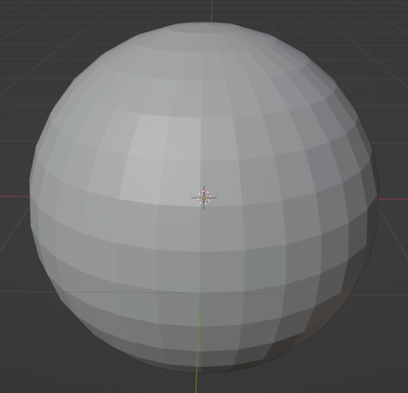
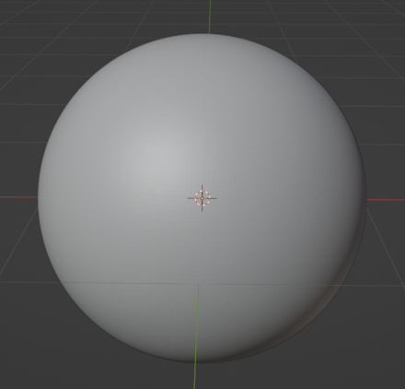
高模 vs 低模
当然，为了保证高质量，需要三角形足够密集，让人看不出这是多边形拼凑出来的，让人信以为真这是一条光滑的曲面。因此有了高模和低模的区分。
一般建模师都会先在低模上进行操作，完成后再通过网格细分算法（subdivision）把低模自动转换为平滑的高模，然后由雕刻师在高模上完成细节刻画。
经线x32 纬线x16
经线x256 纬线x128

Slide 22
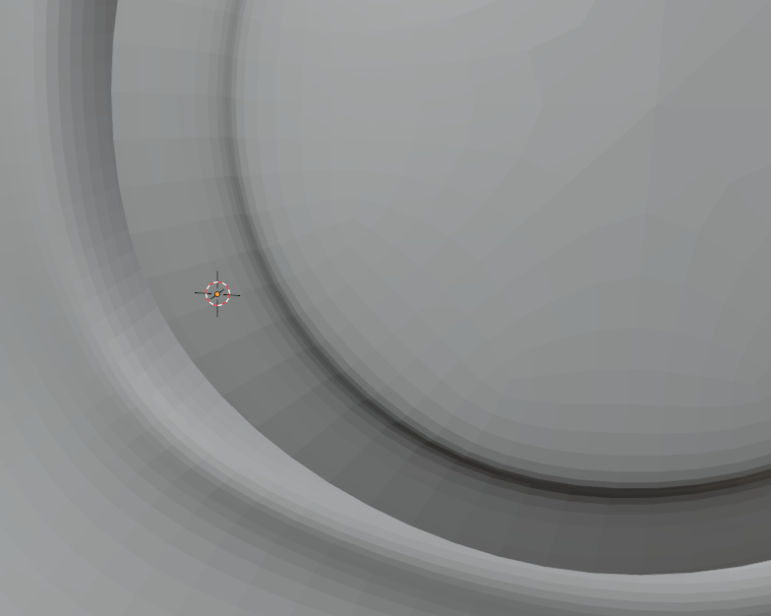
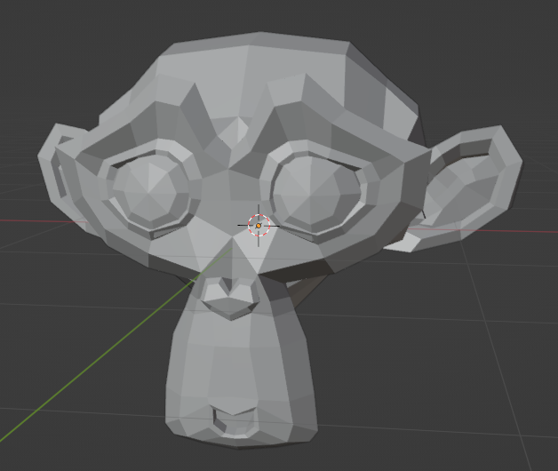
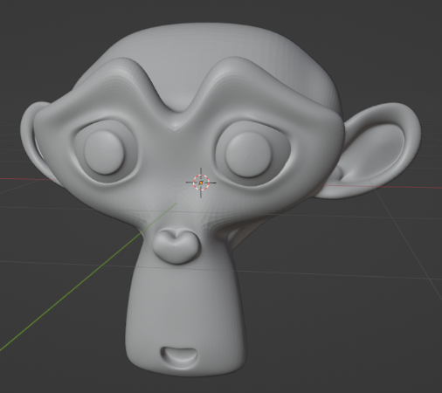
Blender 演示
苏珊猴子头模型
Catmull-Clark 细分 3 次后的高模

Slide 23
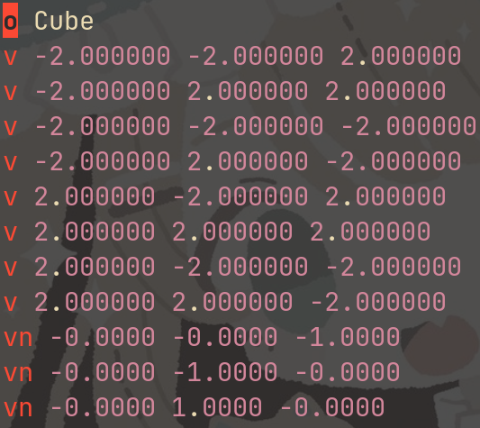
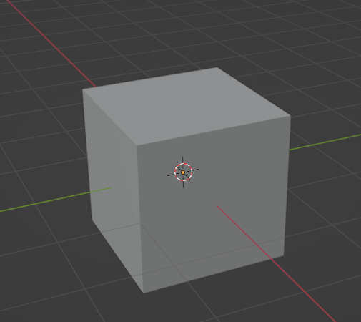
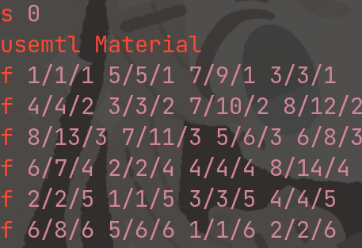
如何用一系列坐标表示一个方块：顶点坐标+顶点之间的连接关系

Slide 24
渲染的本质
你要输入的是一张纸，上面写着字：
（0，0）（0，1）（1，0）
这就是三维模型数据。
你把写着这 6 个神秘数字的纸条塞进了一个叫“显卡”的机器里。
“显卡”缓缓（不到 1/60 秒）打印出一张字符画：
1 0 0 0 0 0
1 1 0 0 0 0
1 1 1 0 0 0
1 1 1 1 0 0
1 1 1 1 1 0
1 1 1 1 1 1
这就是二维画面。

Slide 25
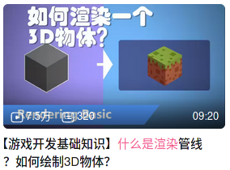

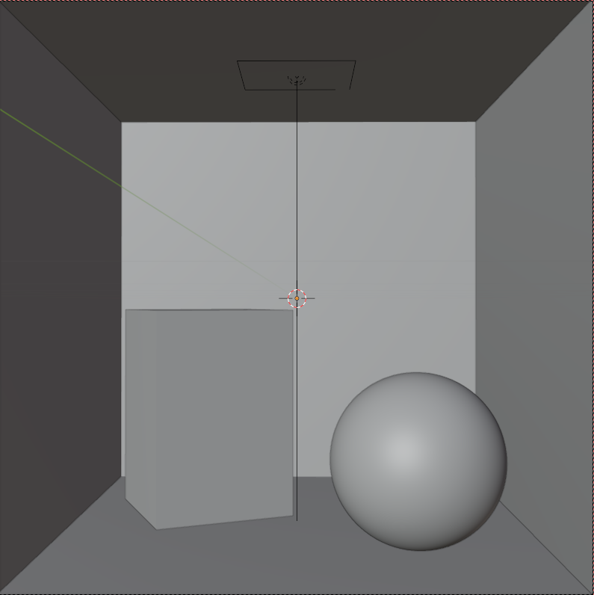
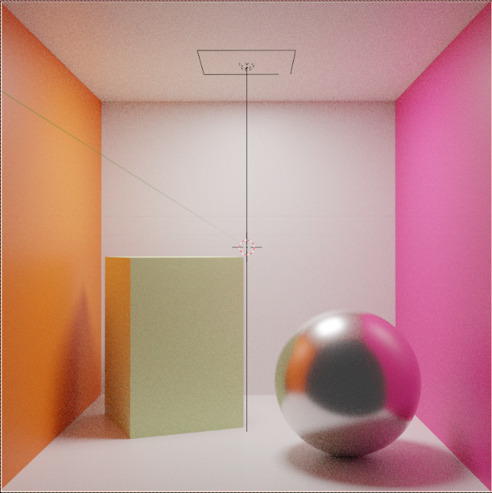
人们对渲染的错误理解
在B站搜索“什么是渲染”会看到很多这样的封面。似乎渲染就是给灰色的模型“上色”？
实际上，即使是左边的图像，也是渲染过的结果，只不过是低配版的渲染。
渲染并不是给灰色的模型“上色”，模型本身不存在灰色不灰色，灰色的是显示在屏幕上的模型的二维投影，真正的模型是内存中的一堆三维顶点坐标，渲染是把这一堆三维坐标根据指定的视角、灯光、材质等信息，投影成二维图像，即使你指定的材质刚好是灰色的。
他说这个叫渲染？？

Slide 26
人们对渲染的错误理解
你在屏幕里看见了一只熊，你说“屏幕里有一只熊”。
然而屏幕里根本没有熊，屏幕的厚度根本就容纳不下一头熊。
你看见的是熊的生前影像，是一头三维熊在摄影机方向上的二维投影。
你说的其实是“屏幕里有一只熊的影像”的简写法，不论摄影师是用
最高画质拍的熊，还是马赛克的熊，他都是拍了，摄影的过程都发生了，
渲染也是如此，只要你能看见了好看直观的图像，那就是渲染。
没有渲染之前，模型就是一堆二进制数据，根本就不是你屏幕上能看到的直观的二维图像。
如果说左边这种不是渲染，那为什么他会有明暗区分？二维的屏幕里又不是真的有个立体的球，他咋知道什么地方要涂亮一点什么地方要涂黑一点？这个上色的过程也是渲染呀！
你在 Blender 建模窗口里看到的，之所以是灰模，不是因为没有渲染，而是因为他为了让你能为了让你能快速预览模型的大致形状而不用风扇狂转，采用了最低配的渲染模式。
低配渲染
高配渲染

Slide 27
实时渲染 vs 离线渲染
渲染又可以分为两派人，实时渲染（real-time rendering）和离线渲染（offline rendering）。
实时渲染要求在 1/60 秒内完成整个画面的绘制，通常游戏行业会有这样的要求。
如果不能在 1/60 秒内完成，就会影响游戏体验，即使画面再好，也不会有人能忍受 PPT。
而离线渲染不注重画面渲染的实时性和速度，但非常重视画面的质量，通常是电影行业。
因为电影只需动画公司渲染完成品后，在影院播放即可，渲染过程的快慢不影响实际播放。
两个领域看似各玩各的，其实之间也有许多相互交叉，相互借鉴的地方。
实时渲染一般会使用光栅化+GPU加速。
而离线渲染会选择更慢但更准确的路径追踪+蒙特卡罗积分。
也有例外的情况，例如 NVIDIA 实时光线追踪和使用 Unreal 游戏引擎做动画电影的小作坊。
本课程主要介绍的是实时渲染技术。

Slide 28
离线渲染 - 康奈尔箱
离线渲染几乎不在乎时间，他们采用路径追踪（path tracing）和蒙特卡罗积分来求解渲染方程，得到与实际照片无异的结果，因此又称为“照片级”渲染。
路径追踪的原理是，在每一个像素点上发射一条光线，然后检测他和场景物体的碰撞，如果发生碰撞，则计算反射后的出射方向，继续追踪这条方向的光线，直到光线被物体完全吸收或超出迭代次数限制为止。
由于图形学中的模型大多是三角形网格，因此路径追踪本质上是射线（光线）与大量三角形（模型）求交。
但这种算法也有它的限制。由于路径追踪需要追踪每个光线与物体表面的交点，因此对于复杂场景或高明度的光源，需要的计算量会非常庞大，渲染时间也会变得非常长。此外，由于路径追踪使用蒙特卡洛积分法，具有随机性，存在噪点的问题，需要堆砌大量采样次数才能使其收敛，指数级地加大了计算成本。

Slide 29

路径追踪 - 照片级真实感，但是代价呢？
相传迪士尼的《疯狂动物城》，需要 10000 个“核时”才能渲染出一帧。什么概念呢？就是说单核心 CPU，需要工作 10000 小时，才能渲染出你看到的一帧，如果是 100 核 CPU 则只要 100 小时就能出一帧。而电影一般每秒有 24 帧，考虑到整部电影有一小时多……
⚡离线渲染⚡
⚡和我一样快⚡

Slide 30
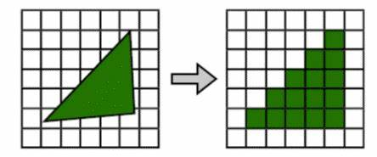
第二条道路 - 光栅化
有没有比路径追踪更高效的渲染方案呢？那就是光栅化（rasterization）。
他使用遍历的方法，绘制每个三角形时都检测出中心点包含在三角形内部的像素点，并填充上颜色，如下图所示。
三角形的光栅化，比路径追踪的射线与三角形求交要高效得多，且通常不需要多次采样。

Slide 31
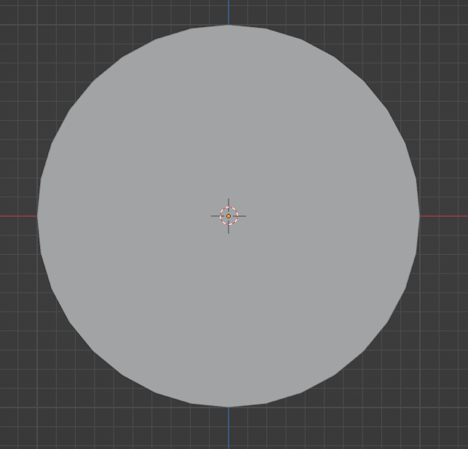
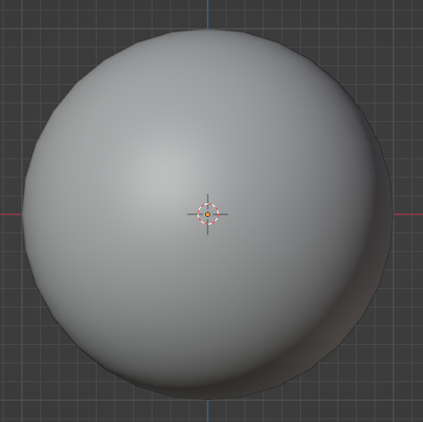
着色：使物体明暗分明
如果只是光栅化，那么我们看到的图形就都是黑白的二值图像，根本不会有立体感。
为了让图形看起来立体，真实，我们需要像离线渲染的路径追踪一样，计算物体的光照情况，给不同的位置上不同的颜色，这个操作称为着色（shade）。
确定这个点要绘制后，就会调用所谓的着色器（shader）。着色器会根据三角形每一个像素点的位置，结合物体材质反射率、颜色、该点三维坐标与光源、摄像机的角度位置关系等信息，在相应的像素点填充上符合光学规律的颜色，区分出亮部暗部，让他看起来立体。
亲爱的 GPU:
以下是我要绘制的顶点数据：
三角形1：(0,0) (0,1) (0.1,0.9)
三角形2：(0,0) (0.1,0.9) (0.2,0.8)
三角形3：(0,0) (0.2,0.8) (0.3,0.7)
...
三角形n：(0,0) (-0.1,0.9) (0,1)
——来自爱你的 CPU
此致 敬礼
光栅化
着色

Slide 32
第二条道路 - 光栅化
光栅化是一个可以并行的算法，可以在 CPU 上编写软件代码实现，但效率较低。考虑到光栅化是绘制图形最高效的算法，人们发明了 GPU，把光栅化做成硬件电路，不必软件编程，软件只需要向 GPU 发出指令，就可以调用 GPU 的光栅化电路，并绘制图像。

Slide 33
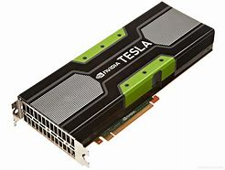
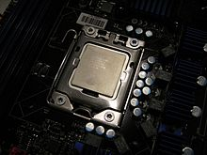
CPU vs GPU
高吞吐量&数学运算
CPU（中央处理器）和 GPU（图形处理器）是两种不同类型的处理器，它们在设计和功能上有很大的不同。
CPU 是一种通用处理器，它被设计用于执行各种任务，包括数据管理、逻辑控制、运算等。它具备高度灵活性和可编程性，可以灵活地适应各种不同的计算需求。CPU 的处理能力以速度为主，它能够处理大量的数据，但是并不特别适合对于图形等高性能的计算。
GPU 是一种专门设计用于处理图像和视频的处理器，它具备高度的并行计算能力和专门的处理图像的硬件单元。GPU 的处理能力以并行计算为主，它能够同时处理大量的计算任务，对于图形、视频等高性能计算有很强的优势。
总体来说，CPU 适合处理一些通用任务，而 GPU 则更适合处理需要大量计算能力的图形图像和视频任务。
低延迟&控制逻辑

Slide 34
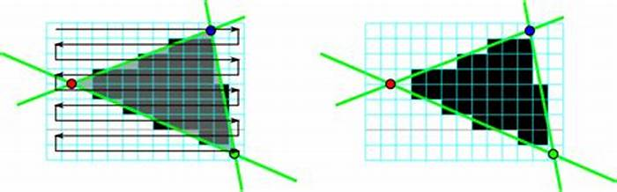
GPU 为实时渲染而生
GPU 一开始就是为加速光栅化而生的专用硬件。早期的 GPU 都是固定管线，没有可编程性，基本就是把三角形光栅化到屏幕上，然后按照预先设计好的着色函数进行上色。
后来为了满足材质自定义的多样化需求，OpenGL 2.0 开始支持自定义着色器，即可编程管线。着色器（shader）采用一种名为 GLSL 的领域特定语言，用户通过编写 GLSL 代码，并通过 OpenGL 的 glCompileShader 函数编译成着色器。其中“片段着色器（fragment shader）”允许我们自定义像素的上色规则，而“顶点着色器（vertex shader）”。
而 OpenGL 3.0 进一步加强了用户对显存的掌控，允许用户创建连续的缓冲区，而不必每次都通过立即模式的那些小函数一个个提交单个顶点信息，可以一次性提交大量数据，并常驻在显存中。OpenGL 4.0 则加入了一种新的着色器类型，几何着色器（geometry shader），允许在渲染前先进行一个自定义的几何处理，将几何处理与实时渲染结合。
我曾是图形学专用硬件

Slide 35
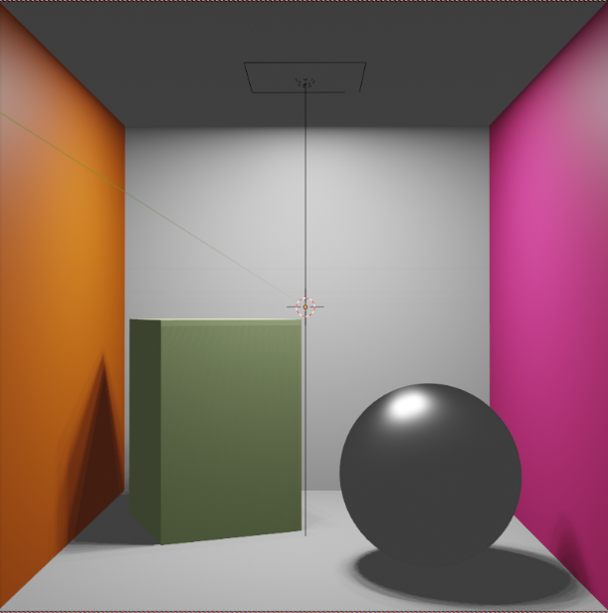
实时渲染 - 质量堪忧
硬件加速的光栅化虽然高效，但由于光栅化只能计算光线的第一次反射，实时渲染在全局光照方面令人堪忧，为了实时性不得不牺牲了渲染结果的准确性。
使用光栅化渲染

Slide 36
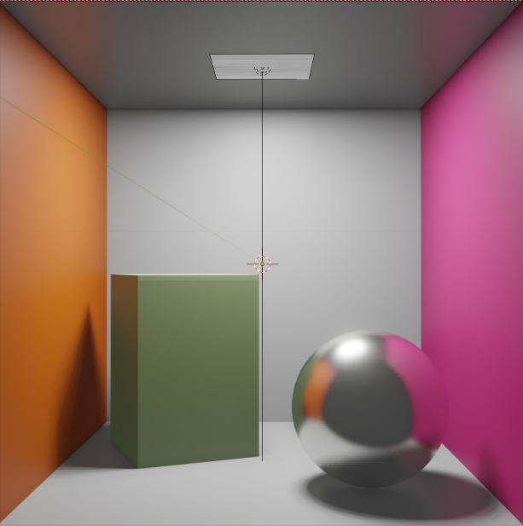
实时渲染的进步
安能辨我是实时
实时渲染中出现了许多新技术，使得低成本全局光照成为可能。例如图中对整体效果最明显的是屏幕空间反射技术（SSR），他在已经渲染完毕的二维的屏幕空间进行光线追踪，成本更低，但也能达到类似全局光照的效果，别担心，本课程将会逐步介绍这些新技术。
现在，以往需要好几个小时的“照片级”离线渲染，现在实时渲染也能够做到一部分了，例如 UE 引擎。
当然，有时像 UE 中这种高质量的实时渲染，是需要提前“烘培”好各种贴图数据的，相当于是把一部分的计算量提前到了游戏开发者的电脑上，让他们替游戏玩家完成一部分可以提前准备的素材，在游戏玩家侧，则可以实时对这些素材进行排列组合，插值等操作，从而能够实时游玩高质量的画面。总之，离线渲染和实时渲染必须紧密结合，才能让未来的游戏画面变得越来越好。

Slide 37
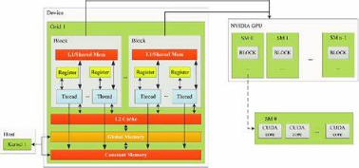
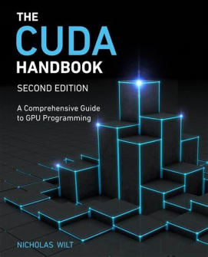
从 GPU 到 GPGPU
后来，着色器能够并行运算的特点被发掘，用于图形渲染以外的通用并行计算工具，后来OpenGL 4.3 也推出了更适合通用计算任务的“计算着色器（compute shader）”，这种着色器的语法限制更加宽松，首次加入了对 block 和 thread 的控制能力，用途上显然早已和“着色”没什么关联了，只有并行的优点被保留，GPU 逐渐演变成通用的并行计算硬件。
GPU 强大的并行运算能力和延迟隐藏能力，对于需要同时处理大量数据的应用场景，比如物理仿真、音视频处理和人工智能等，GPU 也能发挥更强大的计算能力，大幅提高吞吐量。
这种具备通用并行计算能力的 GPU 也被称作 GPGPU（General Purposed GPU）。
我越来越通用

Slide 38
GPU 也开始支持光线追踪
屏幕空间反射（SSR）和屏幕空间全局光照（SSGI）虽然高效，但是只能在二维的已经渲染完毕的屏幕上去做光线追踪。
随着硬件的不断加速升级，光线追踪变得有希望在 1/60 秒内完成。为了让 1080p 分辨率下的光线追踪变成实时（小于 1/60 秒），后来部分显卡厂商支持起了硬件加速的光线追踪，称为实时光线追踪（real-time ray-tracing，RTX），解决了之前 CPU 软件光线追踪太慢，GPU 软件光线追踪差一点就实时的痛点。
就像当年光栅化差一点就能实时了，NVIDIA 发明 GPU 用硬件加速光栅化一样，他们现在又发明了硬件加速的光线追踪，同样集成到了 GPU 里，于是现在的淫威大 GPU 由光线追踪+光栅化+流处理器三个模块组成，后来还引入了伺候 DLSS 和 AI 降噪的张量计算模块。
要注意并不是说 RTX 等于光追，RTX 只是“硬件加速”的光追。正如硬件加速的光栅化一样。我们用 OpenGL 计算着色器，CUDA，OpenCL，一样可以在任何没有硬件光线追踪功能的 GPU 上进行软件光线追踪，只不过会比较慢，难以达到实时而已。
虽然硬件光追只加速了 2.4 倍左右，但是由于实时渲染的特殊性，同等画质下提升 2.4 倍速度，就等于同等 1/60 秒的情况下提升了 2.4 倍画质，帧率不降提升画质，是质的飞跃，这也是为什么在实时领域硬件加速（不论是光栅化还是光线追踪）都显得格外重要。

Slide 39
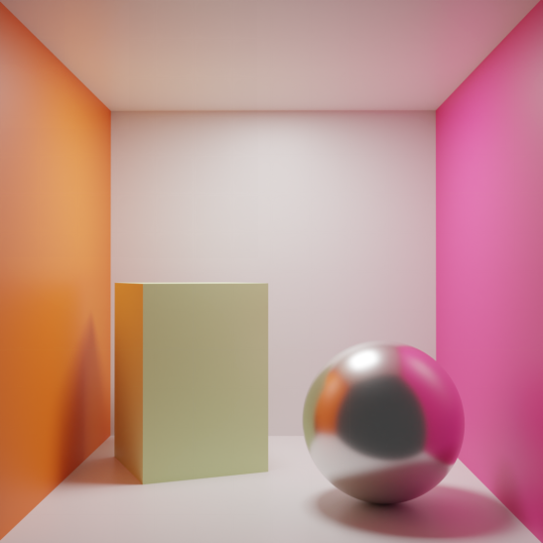
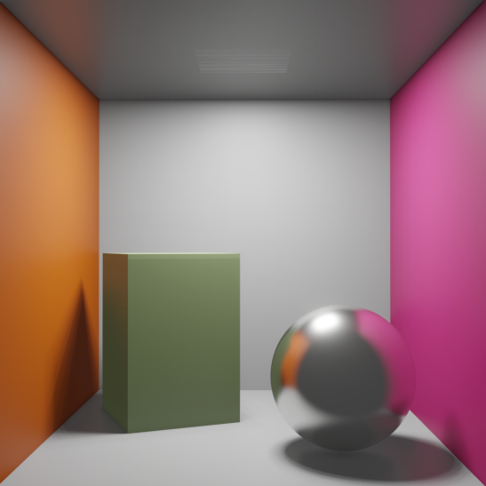
最终效果比较
注：虽然 GPU 离线渲染是会更快，但由于内存限制，难以渲染超大场景，大厂多数还是喜欢用 CPU 渲染，在他们眼里，算力是最不值钱的东西，一般动画小作坊会比较喜欢 GPU 离线渲染和实时渲染。
GPU 也能加速离线渲染辣
实时渲染也接近电影级画质辣
26 秒
0.4 秒
1024x1024 Cycles(RTX 加速 + OIDN 降噪) 512 采样
1024x1024 Eevee(OpenGL 光栅化) 64 采样

Slide 40
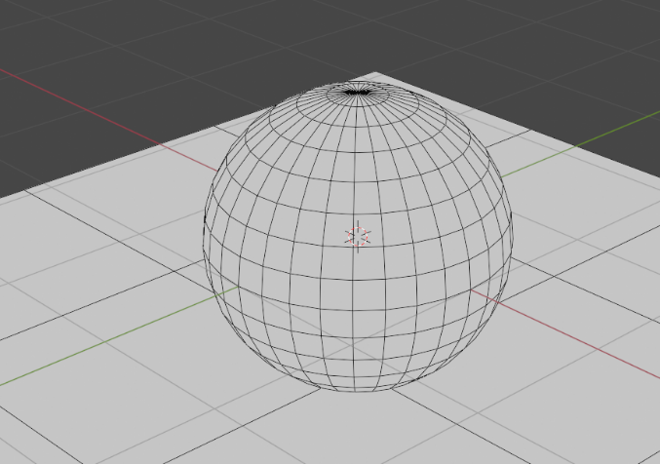
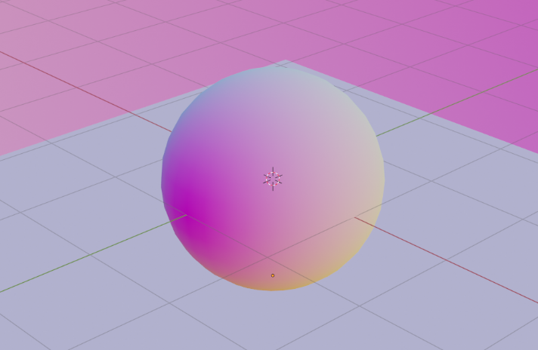
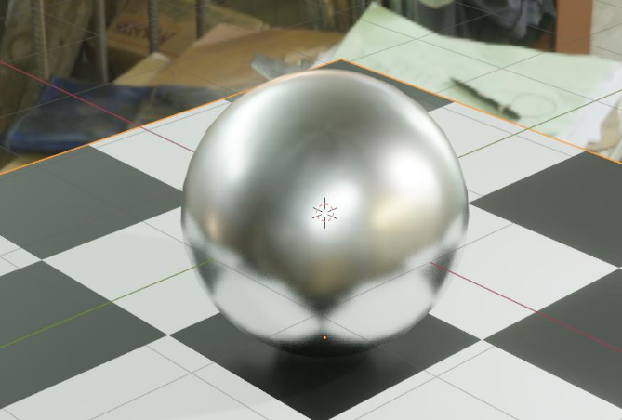
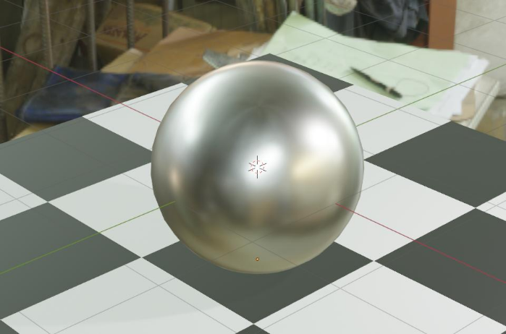
GPU 渲染一个物体所需的全部流程一览
由于图形的渲染的一道道工序就像流水线一样，故得名渲染管线（rendering pipeline）。
亲爱的 GPU:
以下是我要绘制的顶点数据：
三角形1：(0,0) (0,1) (0.1,0.9)
三角形2：(0,0) (0.1,0.9) (0.2,0.8)
三角形3：(0,0) (0.2,0.8) (0.3,0.7)
...
三角形n：(0,0) (-0.1,0.9) (0,1)
——来自爱你的 CPU
此致 敬礼
光栅化
顶点信息
OpenGL 驱动
着色
你写的 C++ 代码：
glBegin(GL_TRIANGLES);
glVertex2f(0,0);
glVertex2f(0,1);
glVertex2f(0.1,0.9);
glVertex2f(0,0);
...
glEnd();
屏幕空间特效

Slide 41
题外话：GPU 也可以渲染二维图形
GPU（图形处理器）在渲染三维图形方面几乎是不可替代的，但是它们也可以用于渲染二维图形（包括文字和图标），例如我们平时看到的图形用户界面（GUI）、浏览器（Web）等，都有 GPU 的功劳。GPU 的渲染能力非常高，它可以同时渲染许多图形，还可以使图像处理速度（例如拍照后加美颜滤镜）更快。GPU 可以处理的图形元素包括点、线、矩形、多边形、文本等。它还可以使用多种不同的技术和效果，如图形加速、抗锯齿和透明度，以提高图形界面的质量和性能。所以，GPU的用途不仅限于游戏和 3D 应用程序，它们也可以帮助我们更快更好地渲染的图形用户界面。包括 2D 平面游戏的精灵（Sprite）绘制，也离不开 GPU 忙碌的身影。

Slide 42
第二章：初识 OpenGL

Slide 43
什么是 OpenGL
为了调用 GPU 硬件进行高效的光栅化渲染，绘制图形，我们需要使用一些接口，来命令 GPU 帮助我们进行各种图形的绘制操作。
与 CPU 的 x86 指令集一家独大不同，GPU 不能说是百家争鸣吧，至少也可以说是各自为政了。有时同一家厂商不同型号的 GPU，其汇编指令也会大不相同。为了减轻程序员的负担，急需一个跨平台，跨硬件的通用接口，只要使用这套接口的 GPU，就能被所有图形程序使用；反之，所有图形程序只要使用这套通用接口，就可以在所有支持该接口的 GPU 上运行。
然而无独有偶，和硬件的百家争鸣一样，接口也在百家争鸣。这样的“通用接口”有很多，我们今天要介绍的 OpenGL 就是其中之一。
OpenGL（英语：Open Graphics Library，译名：开放图形库或者“开放式图形库”）是用于渲染2D、3D矢量图形的跨语言、跨平台的应用程序编程接口（API）。这个接口由近350个不同的函数调用组成，用来从简单的二维图形绘制复杂的三维景象。

Slide 44
OpenGL 的版本与驱动支持
就和 C++ 语言一样，OpenGL 的 API 是有许多版本的，每个版本 API 的制定，是由一个名叫 Khronos 的组织发布的。和 C++ 的 ISOCpp 一个尿性，他们只负责制定 API，不负责实现，由各大硬件厂商的驱动来实现。
API 版本每年更新个一两次，硬件厂商看到了，就会更新他们的驱动版本，在新驱动中支持开始新版本的 API。
不能使用最新版本的 API，有时是受制于软件（驱动）版本，有时受制于硬件（显卡）架构。如果我们同学没有最新的硬件，至少可以先更新驱动。
新驱动不仅更新了 API 版本，支持了新特性，还可能优化了性能。
例如小彭老师尽管显卡不是最新，却经常更新驱动，现在能够用上最新的 OpenGL 4.6。
如果你不确定自己的驱动是不是最新的，作为参照，小彭老师现在的 NVIDIA 驱动版本是 530.41.03。

Slide 45
OpenGL 的版本与驱动支持
你可以在 Khronos，KHR，或者说可汗，的官方网站查看不同版本 gl 函数的 API 文档：
https://registry.khronos.org/OpenGL-Refpages/gl4/html/glRenderbufferStorage.xhtml
一般来说新版本都会尽量保留老的函数，但是 OpenGL 2.0 到 3.0 的跳跃是个例外，废除了大量立即模式专用的亿些过于迂腐的老函数，那些在引入新函数的同时依然兼容 2.0 老函数的称为兼容配置（compatible profile），而只保留 3.0 中那些现代 API 函数的则称为核心配置（core profile），意思是只保留核心功能。

Slide 46
OpenGL 版本历史变迁
OpenGL 1.0 固定管线 立即模式
OpenGL 2.0 可编程管线 立即模式
OpenGL 3.0 可编程管线 现代模式
OpenGL 4.0 可编程管线 现代模式 计算着色器等新特性
注：本课程最高会用到 OpenGL 4.3 版本，前两课会从较为简单的 OpenGL 2.0 开始介绍。

Slide 47
GLSL 版本与 OpenGL 版本对照
GLSL OpenGL
1.10 2.0
1.20 2.1
1.30 3.0
1.40 3.1
1.50 3.2
3.30 3.3
4.00 4.0
4.10 4.1
4.20 4.2
4.30 4.3
4.40 4.4
4.50 4.5
OpenGL 2.0 的可编程管线，为了可编程，引入了着色器
其中片段着色器（fragment shader）允许用户自定义的每个像素的颜色计算公式（故得名着色器），这个公式后来被人们称作 BRDF；而顶点着色器（vertex shader）允许用户自定义的每个顶点的矩阵投影方式，修改顶点属性等
比如我们课程是 OpenGL 3.3，对应的 GLSL 是 3.30，因此在着色器里写 #version 330
今天先不用担心着色器，只需要知道他存在就行了，我们下节课才正式开始介绍着色器
https://stackoverflow.com/questions/19021567/finding-supported-glsl-version

Slide 48

古代 OpenGL
OpenGL 的接口（API）是有许多版本的。
OpenGL 2.0 及以前的版本，称之为古代 OpenGL，例如：
glBegin(GL_POINTS);
glVertex3f(0.0f, 0.5f, 0.0f);
glVertex3f(0.5f, 0.0f, 0.0f);
glEnd();
由于我们是一个一个函数调用来传入顶点的坐标，颜色等信息，这种模式下的 OpenGL 又被称为立即模式（intermediate mode），立即模式是古代 OpenGL 特有的，效率较低，且灵活性差，难以自定义新的属性。
glMatrixMode、glPushMatrix 和 glOrtho 等函数也是立即模式的 API 之一，如果你在一个 OpenGL 教程中看到这样的函数，那么他就是古代的教程。
在第一课和第二课的前半段中，处于教学目的，我们将简单介绍古代 OpenGL 的立即模式。

Slide 49
现代 OpenGL
OpenGL 的接口（API）是有许多版本的。
OpenGL 3.0 及以后的版本，称之为现代 OpenGL，例如：
glGenVertexArrays(1, &vao);
glBindVertexArrays(vao);
特点是有非常多的各种 VAO，VBO，FBO，各种对象及其绑定（bind）操作。
初学者可能对此心生畏惧，不要担心，在小彭老师的答辩比喻法介绍下，没有什么花里胡哨概念是难理解的，他会告诉你哪些是需要注意的，哪些是次要的，帮你拎出重点，排除掉亿些不重要的干扰项，熟练使用 C++ RAII 思想封装，了却 OpenGL 状态机模型的痛苦。
从第二课的后半段开始，我们将由古代 OpenGL 转向现代 OpenGL 的各种花里胡哨。

Slide 50
OpenGL 实现与不同的 API
OpenGL 是一个开放的 API 标准，有许多不同的实现，通常是由显卡（GPU）硬件厂商实现的。由于很多跨平台软件都会用 OpenGL API 实现图形化，因此显卡厂商们都会争先恐后地支持 OpenGL。
同理还有 DirectX 系列 API，他也有非常多的版本，但他是比尔盖子提出的 Wendous 独占 API，比尔盖子为了维护微软帝国统治，特意在 Wendous 平台上不负优化了 OpenGL，以迫使追求性能的用户多多使用他垄断的 DirectX，而一旦你的软件使用了 DirectX，那么就没法再移植到其他平台（比如 Linux，MaikeOS）了。
乔布斯也不甘落后，在他的 MaikeOS 上推出了 Metal 系列 API，并宣布 OpenGL 版本停止更新（比盖子还要狠），永远停止在了 OpenGL 4.1，导致 MaikeOS 无法使用 OpenGL 4.3 引入的 compute shader 等一系列实用新特性。
为了让没有显卡的用户也能使用图形化程序，有一个叫做 mesa 的特殊 OpenGL 实现，他完全在 CPU 上运行，使用软光栅渲染，使用 LLVM 编译 shader，不需要显卡也可以运行。但效率比显卡硬件加速的光栅化（rasterization，渲染三维图形的关键）低得多。还有一个 OSMesa（off-screen mesa），用于在没有显示器的情况下（例如服务器）进行离屏渲染。

Slide 51
OpenGL 扩展
OpenGL 提供的函数都是通用的，几乎每个正经的 GPU 都支持的功能。
而有时，硬件厂商不满足于只提供大锅菜，还会开小灶，这就是 OpenGL 扩展，扩展官方提供的一种添加额外 API 的手段，用户可以检测当前 OpenGL 实现是否具有某扩展，如果有，则可以使用这些函数，如果没有，则必须想办法绕道（walk around），用比较低效的通用 API 实现那个只有 NVIDIA 显卡才具有的扩展，或者宣布放弃支持非 NVIDIA 显卡。
例如这是一个 NVIDIA 从 Turing 架构开始支持的一个 OpenGL 扩展，扩展的名字格式如下：
GL_NV_compute_shader_derivatives
Khronos 官方有一个页面来维护这些扩展的描述文档：
https://registry.khronos.org/OpenGL/extensions/NV/NV_compute_shader_derivatives.txt
这些扩展需要驱动和硬件本身的支持，老的显卡不一定具有，往往只有特定品牌，足够高型号的显卡才具有，为了照顾没有最新显卡的同学，小彭老师在实验源码中完全不使用扩展，如果要使用，则也会加入分支检测不到扩展时的“绕道”方案。

Slide 52
OpenGL 与 Vulkan - 我该学习哪个？
Vulkan 是比 OpenGL 更新的跨平台 API，也是由 Khronos 推出的，所谓“未来替代品”。
Vulkan 函数接口究极无敌复杂，还都是 C 风格的，参数爆多，一个个指针传来传去，本来一个简单的需求需要拆分成好几个函数调用才能解决，例如他画一个三角形要一千行代码，类推可知画一个正方形要两千行（不是）。OpenGL 帮你掩盖了一部分实现细节，简化了思考，而 Vulkan 中这些全部需要你自己去伺候，虽然提升了上限，但也对初学者极不友好。
OpenGL 历史悠久，有许多硬件厂商支持 OpenGL，而 Vulkan 比较新，老的显卡可能不支持 Vulkan，需要通过“翻译层”，把你的 Vulkan API 调用“翻译”成 OpenGL 或 DirectX才能使用，导致你辛苦写花里胡哨 Vulkan 半天，还不如直接使用 OpenGL 高效。
Vulkan 太新了，他的教程非常少，有些教程还存在错误，而网络上关于 Vulkan 资源的稀缺又让你无法验证真伪。同时，Vulkan 很容易报各种莫名其妙的错误信息，由于过于新鲜导致网上难以找到每个报错对应的解决方案。而 OpenGL 就有着充足的教程资源和错误解决方案，例如最经典的 learnopengl.com。
总之，Vulkan 过于陡峭的学习曲线决定了学习他的基本都是已经熟练掌握过其他图形 API（例如 OpenGL，DirectX）的专家，而且由于过于新鲜导致没有多少企业在用，也没有多少硬件主动支持他，因此我强烈建议初学者先学习 OpenGL 作为敲门砖，图形 API 都是有共通点的，一旦理解原理后再学习其他 API 也不难，不用担心未来被“取代”之类。

Slide 53




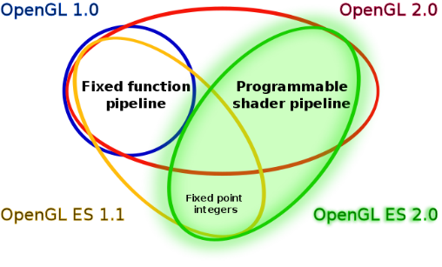



OpenGL ES - 嵌入式特供版
Vulkan
Metal
Apps built using OpenGL and OpenCL will continue to run in macOS 10.14, but these legacy technologies are deprecated in macOS 10.14. Games and graphics-intensive apps that use OpenGL should now adopt Metal. Similarly, apps that use OpenCL for computational tasks should now adopt Metal and Metal Performance Shaders.
asda!s`d;f%*g生产力工具as^da:sdf%
OpenGL 设计的接口规范，对于硬件的要求有些过于高了，对于低性能平台不友好。
因此后来又推出了 OpenGL ES 接口规范，就像勺子还分大人勺子和儿童专用勺一样。
OpenGL 多用于电脑端，因为他们完全跑得起高性能显卡。而 OpenGL ES 多用于移动端，他是为了伺候手机芯片上低功耗低性能的嵌入式 GPU 的阉割版。
本课程不会教你 OpenGL ES，但 OpenGL ES 的接口和 OpenGL 非常相似，学会了 OpenGL 也很容易学会 OpenGL ES，正如学会 OpenGL 也很容易学会 DirectX 一样。
OpenGL
DirectX
OpenGL ES
我被阉割辣～

Slide 54
OpenGL 的软光栅实现
为了让没有显卡的用户也能使用图形化程序，有一个叫做 mesa 的特殊 OpenGL 实现，他完全在 CPU 上运行，使用软光栅渲染，使用 LLVM 编译 shader，不需要显卡也可以运行。但效率比显卡硬件加速的光栅化（rasterization，渲染三维图形的关键）低得多。
Mesa 支持的 OpenGL 版本为 3.3，据称 Mesa 12 将会支持 OpenGL 4.2。
Mesa 也提供了 Vulkan 的实现，可以在 https://mesamatrix.net/ 上查看 Mesa 的更多信息。
一些 Intel 集成显卡（内置在 CPU 同一个芯片上的“阉割版”小 GPU）的驱动也会基于 Mesa 实现，这是因为他们的软件工程师人手不足，而 Mesa 是一个现成的 OpenGL 实现框架，所以他们会在 Mesa 基础上进行修改，实现自己 Intel 集成显卡的 OpenGL 驱动。
一些有钱有势的显卡大厂（如 NVIDIA）则会自己投资自己从零开始自己实现整个 OpenGL，好处是 NVIDIA 员工最熟悉 NVIDIA 自己的硬件，让硬件厂商完全把关整个 OpenGL 驱动实现，能够最大化利用硬件的性能，缺点是有时会出现实现得有 BUG，不符合标准的地方。
建议只在没有显卡或显卡版本过老，不支持本课程所需的 OpenGL 3.3 时才使用。

Slide 55
OpenGL 的驱动支持
驱动都是向前兼容的，再新的驱动都会兼容老的 API 版本，而老的驱动却会不支持新的 API 版本。不论是 OpenGL、DirectX、Metal 还是 Vulkan。
如果你的程序希望兼容特别老的显卡，或者需要在虚拟机环境中运行，并且不在乎性能：
那就得使用古代 OpenGL 2.0 及以下，使用最沙雕的立即模式。
如果你的程序不需要兼容特别老的显卡，并且对性能有所追求，或者要用到一些新特性：
那就得使用古代 OpenGL 3.0 及以上，使用 VAO、VBO 那一套。
驱动越新，支持的 OpenGL 版本越高。
显卡越新，支持的 OpenGL 版本越高。
能够支持的 OpenGL 版本 = min(驱动支持的版本，显卡支持的版本)

Slide 56
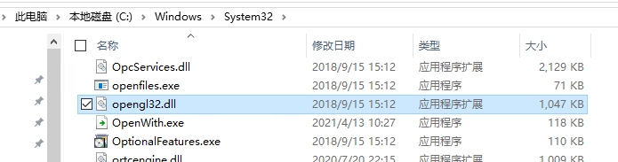
Windows 安装 OpenGL
安装 DirectX 运行时的同时会安装 OpenGL 驱动，只要安装了 DirectX 就安装了 OpenGL。
会在 C:\Windows\System32 中出现一个 opengl32.dll，这个就是 OpenGL 运行时，程序启动后会调用 LoadLibrary(“opengl32.dll”) 加载这个文件，并用 GetProcAddress 加载其中的 gl 函数。该 dll 文件只是运行时库，光这个文件没用，需要同时具有物理显卡驱动才能运行。
如果你没有显卡，想用低效的 mesa 软光栅，可以从网上下载另一个名叫 opengl32sw.dll 的文件，重命名以后覆盖这个 opengl32.dll 即可，但这样你将无法再使用物理显卡的硬件加速光栅化。
https://www.microsoft.com/en-us/download/details.aspx?id=35

Slide 57
Linux 安装 OpenGL
Ubuntu：sudo apt-get install libglu1-mesa-dev freeglut3-dev mesa-common-dev
Arch Linux：sudo pacman -S freeglut glu libglvnd mesa glfw glm

Slide 58
安装显卡驱动
刚刚说了，光有 OpenGL 运行时没用，还要有实际的显卡驱动才行。
请看 https://www.khronos.org/opengl/wiki/Getting_Started#Windows
按摩店驱动：http://support.amd.com/en-us/download
英特尔驱动：https://downloadcenter.intel.com/
淫威大驱动：http://www.nvidia.com/Download/index.aspx
没有显卡或搞不定显卡的同学可选择 Mesa 软光栅：下载 opengl32sw.dll 覆盖 opengl32.dll。
不过如果你玩游戏的话，通常来说 OpenGL 驱动早已经在你的电脑里了，这个东西一般是和 Direct3D 一起安装的，用 dxdiag 或 CPU-Z 工具也可以检测到 OpenGL 安装的版本。

Slide 59
本课程的 OpenGL 版本要求
你的驱动支持的 OpenGL 版本最高是多少？
本课程大多只需要最高 OpenGL 3.3 版本的特性，常规的显卡都已经支持了。如果是 Linux 系统，可以用以下命令查询硬件的 OpenGL 支持；如果是 Wendous，请用其他工具查询。
glxinfo | grep OpenGL
没有工具的话，你也可以自己写一个程序来查询当前使用中的 OpenGL 版本号：
printf("%s\n", glGetString(GL_VERSION));
如果你是“双显卡”的笔记本电脑（一个 Intel 集成显卡 + 一个 NVIDIA 独立显卡）：请你切换到 NVIDIA 模式以追求更好的性能，注意插上电源，否则图形渲染会卡顿，掉帧。
对于我的 Linux 笔记本电脑，我是用 optimus-manager --switch nvidia 来切换到 NVIDIA 的。
根据投票结果，同学们的显卡大多能够支持 4.3，因此我会在最后三节课中加入计算着色器（compute shader）、细分着色器（tessellation shader）、几何着色器（geometry 的内容，届时将会用到 OpenGL 4.3 版本，如果显卡不支持，则无法动手实验，需要改用 mesa。

Slide 60
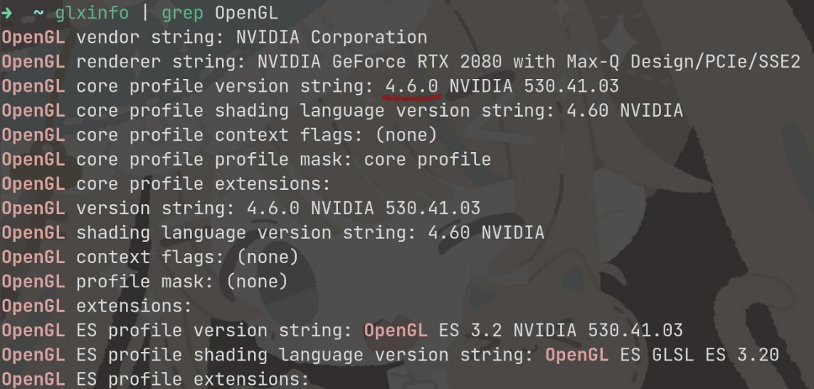
小彭老师的 OpenGL 版本和显卡型号
小彭老师具有 OpenGL 4.6，下面那个 3.2 是 ES 的，不用管他

Slide 61
不要使用虚拟机，会变得不幸
不要使用虚拟机，也不要使用 WSL 或 Docker，虚拟机（包括 WSL）对 GPU 的支持极差。
实测 Virtualbox 和 VMware 的 OpenGL 版本停留在 2.0。
我没用过 WSL，但据同学测试，WSL2 可以安装 WSLg，即可使用 OpenGL 4.6。
而本课程为现代 OpenGL 课程，需要显卡的支持至少为 OpenGL 4.3 以上。
虽然课程中大部分只需要 OpenGL 3.3 即可，但第 10 课需要用到 4.0，第 12 课需要 4.3。
如果你执意要在性能落后的虚拟机里体验现代 OpenGL，则只能使用 CPU 软光栅的 mesa 驱动，而不能正常使用你的物理 GPU。
优先级：物理 Linux > Wendous > MaikeOS > WSL > MSYS2 > 虚拟机 > 远程服务器

Slide 62

无内鬼？来点，MaikeOS 孝话❌
剪视频=生产力!
翻译的都比他负优化的快了？
注：由于大独裁者的要求，MaikeOS 最多只可以用到 OpenGL 4.1。
可笑的是，只要在 MaikeBook 上安装 Wendous 就可以用上 OpenGL 4.6。由此可见，并不是按摩店提供的硬件不允许，而仅仅是为了推广他的 Metal，方便构筑垄断生态。
总之，使用 MaikeOS 虽然可以完整体验前 9 节课程，但最后三节（几何着色器、程序化生成、物理仿真）需要您在 MaikeBook 上安装开明的 Linux 或 Wendous 操作系统。
此外，还有从 OpenGL 翻译到 Metal 的兼容层 MoltenGL，让 MaikeOS 也能用上无损现代 OpenGL，因为大独裁者和比尔盖子一样，即使老版本的 OpenGL 能用，也是负优化过的阉割版。同理，MaikeOS 能够用上 Vulkan，也不是因为大独裁者官方支持了 Vulkan，而是第三方打造的翻译兼容层 MoltenVK……把 Vulkan 翻译成那货钦定的 Metal 接口。
臭打游戏=不专业!
《Vulkan is coming to macOS and iOS, but no thanks to Apple》
- Early signs are that performance is much better than Apple's awful OpenGL stack
https://arstechnica.com/gadgets/2018/02/vulkan-is-coming-to-macos-ios-but-no-thanks-to-apple/

Slide 63
OpenGL 头文件？
古代 OpenGL 往往用这个系统自带的头文件：
#include <GL/gl.h>
这里面包含的都是些 OpenGL 2.0 以前版本的老函数，而不具有现代 OpenGL 3.0 以上的新函数，如果我们想要用现代 OpenGL，就不能用这个头文件。
现代 OpenGL 没有头文件，而是必须使用 LoadLibraryA 手动去 OpenGL 的 DLL 里一个个加载那些函数，如果我们每用一个函数就得手动加载一下函数，那该有多痛苦啊！
因此，有了 glad 和 glew 这样的第三方库，他们会在启动时加载所有的 OpenGL 函数，放到全局函数指针中去，这样当你使用时，就好像在调用一个普通的函数一样，没有痛苦。
因此为了现代 OpenGL，我们必须选择一个 API 加载器，本课程选用了 glad，当你需要 OpenGL 函数时，不是去导入那个落伍的 <GL/gl.h>，而是导入 <glad/glad.h> 作为代替：
#include <glad/glad.h>

Slide 64
glad 坑点注意
如果你用了 glad.h，就不要再导入那个古代的 gl.h 头文件了：
#include <GL/gl.h> // ❌不要导入这坨古代垃圾，会和 glad 冲突！
#include <glad/glad.h> // ✔ 只需导入这个现代的即可！
此外还要记住 glad 头文件必须在其他 gl 相关库的前面，虽说 C++ Guidelines 都要求头文件的顺序理应不影响结果，但毕竟 glad 是个特殊玩意，还是得照顾他一下的。
例如 glad 必须放在 glfw 头文件的前面：
#include <glad/glad.h>
#include <GLFW/glfw3.h>
建议自己的 glcommon.h 头文件里写这两行，然后用 gl 和 glfw 就导入这个 glcommon.h，这样就能保证顺序不乱。如果用到其他的 gl 相关库也可以往 glcommon.h 里追加。

Slide 65

glad 其实是让我们自己生成的
glad 实际上是一个 python 包，他所做的是根据你指定的版本，生成加载 OpenGL 全部函数的 glad.c 和头文件 glad.h
例如本项目的 glad.c 和 glad.h 是用以下命令生成的：
python -m pip install glad
python -m glad --out-path . --generator c --api gl=4.6 --profile compatibility
我还添加了 CMakeLists.txt 使其能够生成一个 glad 静态库，最终代码结构如下：

Slide 66

glfw - 跨平台的 OpenGL 窗体管理库
https://github.com/glfw/glfw
GLFW 是配合 OpenGL 使用的轻量级工具程序库，缩写自 Graphics Library Framework（图形库框架）。GLFW 的主要功能是创建并管理窗口和 OpenGL 上下文，同时还提供了处理手柄、键盘、鼠标输入的功能。
注：他实际上也支持创建 OpenGL ES 和 Vulkan 上下文。

Slide 67


glm - 仿 glsl 语法的数学矢量库
https://github.com/g-truc/glm
glm 和 glsl 的语法如出一辙，学会了 glsl 等于学会了 glm，反之亦然。
选择这款最接近 glsl 语法的矢量库将会大大节省我们的重复学习成本。
此外，glm 还支持 SIMD，支持 CUDA，虽然本课程用不到。

Slide 68
OpenGL 系列术语全家桶总结
API：opengl（个人电脑）、opengl es（嵌入式平台）、vulkan、metal、directx
OpenGL 模式：compatible（为兼容性保留老功能），core（仅保留最新功能）
上下文创建：wgl（Wendous）、glx（Linux）、egl（嵌入式平台）
窗口创建：glfw、glut
API 加载器：glad、glew
数学矢量库：glm
着色器语言：glsl

Slide 69
OpenGL 系列术语全家桶总结
API：为方便实验，采用容易上手，兼容性强的 opengl
OpenGL 模式：我们用 core，直接上手现代 API，避开古代 OpenGL 的又臭又长
上下文创建：不需要我们程序员考虑，已经被跨平台的 glfw 或 glut 全权接管
窗口创建：我推荐 glfw，因为他比较新，而且用的人比较多
API 加载器：如果需要现代 OpenGL（2.0 以上）就必须用一款加载器，我们选择 glad
数学矢量库：glm 在 C++ 中模仿 glsl 中的 vec3 语法，减少重复学习的成本
着色器语言：glsl，opengl 专属着色器语言，可以通过玩 shadertoy 来学习

Slide 70
CMake 链接现代 OpenGL 所需第三方库
add_subdirectory(glm)
target_link_libraries(main PUBLIC glm)
add_subdirectory(glfw)
target_link_libraries(main PUBLIC glfw)
add_subdirectory(glad)
target_link_libraries(main PUBLIC glad)
在我们的实验源码中，已经预先帮你下载好了 glm、glfw 和 glad 的源码放在项目根目录，所以这里只需要 add_subdirectory 并导入即可，构建主项目时会自动一并构建这些库。
到时候你只需要下载实验源码 https://github.com/parallel101/opengltutor，就可以得到全部的第三方依赖库了，不需要劳烦您再去折腾安装各种库。
（之前我看到过一个 wayland 用户安装 glfw-x11，结果 glfwInit 出错了，而这种源码构建的就没有问题，他会自带识别）

Slide 71
第三章：配置开发环境

Slide 72


Windows OpenGL 开发环境所需文件资源共享
网盘分享链接：https://pan.baidu.com/s/1TZ6nVJC7DZIuUarZrGJYow
提取码：opgl
对于大多数同学，只需要下载这两个红框框起来的文件：

Slide 73

以 NVIDIA 为例：显卡驱动下载教学
通常老板帮你“装配电脑”的时候，驱动都已经安装好了，如果还没有安装的话，就按照本教程安装。
浏览器打开 https://www.nvidia.cn/geforce/drivers
在“手动搜索驱动程序”中，选择你的显卡型号，操作系统版本等信息。
例如我这里选择“20系”“2080”“Win10 64位”
然后点击“开始搜索”。

Slide 74

以 NVIDIA 为例：显卡驱动下载教学
等待片刻后，浏览器页面往下滚动。可以看到许多搜索结果，点击第一个最新的“获取下载”。
录制课程时最新的驱动版本号是 536.23。

Slide 75

以 NVIDIA 为例：显卡驱动下载教学
跳转到了一个新的页面，点击“立即下载”。文件非常大，就不放百度网盘了，AMD 用户同理去 AMD 官网下载。
警惕黄仁勋消费主义陷阱！

Slide 76

DirectX 运行时安装（如果你还没有的话）
对于 Wendous 而言，微软为了方便，DirectX 的运行时中包含了 OpenGL 运行时，所以我们只要安装了 DirectX 就有了 OpenGL。
一直点击“我接受”“下一步”即可。
因为微软的 DirectX 包含 OpenGL 驱动

Slide 77

Visual Studio 2022 安装教学
使用必应搜索“vs2022安装教程”可以找到一篇文章：
https://zhuanlan.zhihu.com/p/502100966
跟随他的步骤安装（其实只需要一直点“确定”就可以）。
注意记得要勾选“使用 C++ 的桌面开发”，其他都不用勾选，右侧勾选不要动。

Slide 78
为什么说 Windows 下不推荐使用 VS 以外的开发环境
❌VS Code - 如果你不配置好，他会经常动不动冒红线，且 CMake 和 Git 需要另外安装
❌MSYS2 - mingw 编译器人权较低，例如不能和 nvcc 互通，且 CMake 和 Git 需要另外安装
❌WSL2 - 需要安装 WSLg 才能使用现代 OpenGL 完整功能，不如物理机 Linux 人权高
✔ VS2022 - 和编译器一起安装，还自带 CMake 和 Git，有代码静态分析和补全，不冒红线
综上所述，建议全部同学统一用 VS2022，避免各种不统一的麻烦。
如果你有信心有能力配置好 VS Code 等需要各种扩展才能正常使用的编辑器，那么请随意。
使用 WSL 或 MSYS 造成的一切编译运行出错，后果自负，不要来问我，我是教 OpenGL 的，又不是教 WSL 的

Slide 79

源码下载与配置
1
2
浏览器打开 https://gitee.com/archibate/opengltutor
点击“克隆/下载”出现一个下拉菜单
点击“下载 ZIP”开始下载
3

Slide 80


源码下载与配置
4
浏览器打开 https://gitee.com/archibate/opengltutor
点击“克隆/下载”出现一个下拉菜单
点击“下载 ZIP”开始下载
解压缩刚刚下载的 opengltutor-master.zip
在弹出的解压窗口中点击“开始提取”
5

Slide 81

源码下载与配置
浏览器打开 https://gitee.com/archibate/opengltutor
点击“克隆/下载”出现一个下拉菜单
点击“下载 ZIP”开始下载
解压缩刚刚下载的 opengltutor-master.zip
在弹出的解压窗口中点击“开始提取”
解压完成后的文件夹的如下

Slide 82

源码下载与配置
浏览器打开 https://gitee.com/archibate/opengltutor
点击“克隆/下载”出现一个下拉菜单
点击“下载 ZIP”开始下载
解压缩刚刚下载的 opengltutor-master.zip
在弹出的解压窗口中点击“开始提取”
启动 VS2022，点击“打开本地文件夹”
6

Slide 83

源码下载与配置
浏览器打开 https://gitee.com/archibate/opengltutor
点击“克隆/下载”出现一个下拉菜单
点击“下载 ZIP”开始下载
解压缩刚刚下载的 opengltutor-master.zip
在弹出的解压窗口中点击“开始提取”
启动 VS2022，点击“打开本地文件夹”
进入最里面一层的 opengltutor-master 文件夹打开
7

Slide 84

看到这个界面《Visual Studio 中的 CMake》就说明你成功了

Slide 85


双击左侧栏目可打开文件进行编辑和查看
双击打开

Slide 86

建议打开 CMakeSettings.json 额外添加 x64-Release
2
注意不要选错！必须是 x64 而不是 x86，否则就变成 32 位程序了！
1
3
4

Slide 87


如需调试，选择 x64-Debug 配置；如追求性能，选择 x64-Release 配置
需要调试时
需要性能时
5

Slide 88

运行该项目
点击“选择启动项”右边的单个小三角
点击下拉菜单中的“main.exe”
1
2

Slide 89

运行该项目
点击“选择启动项”右边的单个小三角
点击下拉菜单中的“main.exe”
“选择启动项”按钮此时变成了“main.exe”，点击即可编译并运行“main.exe”
3

Slide 90


调试运行 vs 不调试运行
右侧实心的运行按钮是带调试地运行，可以打断点，看变量，但启动较慢。
左侧空心的运行按钮是不调试地运行，更高效，启动更快，但不会在断点处中断。
在上方调试菜单中也有这两个按钮。
关于VS2022如何调试、打断点可以自己B站搜教程，我是教OpenGL的，又不是教VS的

Slide 91

如果出现这个错误，请安装显卡驱动！
建议你先下个3D游戏玩一玩，如果3A大作都能正常运行，那么没理由我们的“三角形大作”不能运行
小彭老师曰：不玩游戏的程序员不是好图形学程序员

Slide 92


如果你实在搞不定物理显卡的驱动，可尝试用 mesa 软光栅
如果百度网盘太慢，也可以从官方网站下载：https://fdossena.com/?p=mesa/index.frag
打开 https://pan.baidu.com/s/1TZ6nVJC7DZIuUarZrGJYow。
输入提取码：opgl，下载其中的 opengl32.dll 文件。
把这个 opengl32.dll 拷贝到和 main.exe 同目录（out/build/x64-Debug）。
然后重新运行 main.exe，即可使用低效的 mesa 软光栅并顺利显示图形。
如果你有支持 OpenGL 的物理显卡，且追求高性能，那么就应该正经安装物理显卡的驱动，本方法仅用于没有显卡或显卡不支持 OpenGL 3.3 的情况。
没有显卡的无奈之举！

Slide 93


若成功运行应该得到这个结果
三角形大作

Slide 94
第四章：OpenGL 样板代码

Slide 95
我们的第一个 OpenGL 程序 - 从初始化 GLFW 开始
在开始画图之前，需要先初始化 GLFW 这个库。
glfwInit(); // 初始化 GLFW 库

Slide 96
加上错误处理这个次要干扰项
if (!glfwInit()) {
throw std::runtime_error("failed to initialize GLFW");
}
诸如 glfwInit 这样的 C 语言函数都约定，返回非 0 值表示出错，如果我们不去判断他的返回值，那么一旦出错将不会有任何提示，继续执行后面的代码！不好意思，gl 家族都是纯 C 语言的函数，他们没有办法使用 C++ 的异常，而出了一个小错就直接把整个进程 exit(-1) 掉又过于武断，所以只好用返回值告诉调用者“我是不是出错了，出了什么错”的信息。
本课程使用 C++ 编程，为了在这种传统的 C 语言风格错误处理和 C++ 方便调试的异常之间转换，我们需要检测每一个 gl 家族的 C 语言函数返回值，检测到出错时，就立刻抛出 C++ 异常。而一般的调试器或 IDE 都会在抛出异常时断点，大大方便了我们调试！

Slide 97

使用 GLFW 创建一个窗口
auto window = glfwCreateWindow(640, 480, "Example");
创建一个宽 640 像素，长 480 像素，标题为“Example”的窗口。
创建完窗口后，我们就要在其上绘制图案了。如何让 gl 函数知道我们要在哪一个窗口上画图呢？OpenGL 有一个概念叫做上下文，大致意思是：
你让我画一个方块，但是在哪里画呢？你得先告诉我一个上下文语境啊！
要把刚刚创建的窗口设为接下来 gl 函数的上下文。
glfwMakeContextCurrent(window);

Slide 98
加入一些无关紧要的干扰项后
GLFWwindow *window = glfwCreateWindow(640, 480, "Example", NULL, NULL);
if (!window) {
glfwTerminate();
throw std::runtime_error("GLFW failed to create window");
}
glfwMakeContextCurrent(window);
这就是我说的“排除干扰项”教学法，gl 的很多函数都非常复杂，但大多都是次要的。
教育学生时，如果直接给他们看完全严谨的最终代码，他们都会看不懂，奔溃。
而如果把代码中真正关键的部分提取出来，以伪代码的形式给他们看，理解后，再看加上了错误处理，状态保存与设置等次要的工作，他们就会明白，哦，刚才我理解了顶层设计，现在我再来看看都新增了哪些具体细节，例如错误处理等。先把握大局，后落实具体。

Slide 99
你可以把上下文想象成一个全局变量。而 glfwMakeContextCurrent 则是会初始化那个变量，使其中的“屏幕”指针指向你创建的窗口 window。
当你调用 gl 函数时，这个函数会去读取这个全局的“单例”，并修改其中的状态。

Slide 100
初始化 GLAD
有了上下文以后，就可以初始化 GLAD 这个库了。
gladLoadGL(); // 初始化 GLAD，加载函数指针
由于我们使用 glad/glad.h 而不是 GL/gl.h，必须先 gladLoadGL 后才能正常使用 gl 函数，如果不先 gladLoadGL 的话，gl 函数就还是空指针，试图调用他们就会直接崩溃。
注意：gladLoadGL 必须在 glfwMakeContextCurrent 之后，因为 GLAD 的初始化也是需要调用 gl 函数的，需要一个 OpenGL 上下文。

Slide 101

加上错误处理这个次要干扰项
glad 也是 C 语言函数的尿性，需要伺候一下他的返回值。
if (!gladLoadGL()) {
glfwTerminate(); // 由于 glfwInit 在前，理论上是需要配套的 glfwTerminate 防止泄漏
throw std::runtime_error("GLAD failed to load GL functions");
}
print("OpenGL version:", glGetString(GL_VERSION)); // 初始化完毕，打印一下版本号
由于我们使用 glad/glad.h 而不是 GL/gl.h，必须先 gladLoadGL 后才能正常使用 gl 函数，如果不先 gladLoadGL 的话，gl 函数就还是空指针，试图调用他们就会直接崩溃。

Slide 102
终于可以开始画图了吗？
在 glfwMakeContextCurrent 确定了绘图的上下文，gladLoadGL 加载了 gl 函数后，我们终于可以开始调用 gl 函数进行绘图了！我们的整个程序看起来像这样：
glfwInit();
glfwMakeContextCurrent(window);
gladLoadGL();
画图;

Slide 103
死循环，不断画图
但是这样的话我们只画了一次图就退出了，窗口会在屏幕上一闪而过（只停留1帧）。
为了让窗口持续存在，我们需要用一个死循环卡住窗口，不让他直接退出。
glfwInit();
glfwMakeContextCurrent(window);
gladLoadGL();
while (true) {
画图;
}

Slide 104
检测窗口是否已经关闭
但是 while (true) 死循环又卡的太死了，我们点击窗口右上角的关闭按钮 x，他也不退出！
所以加上 glfwWindowShouldClose(window) 判断当前窗口是不是被点击了关闭按钮 x。
glfwInit();
glfwMakeContextCurrent(window);
gladLoadGL();
while (!glfwWindowShouldClose(window)) {
画图;
}
如果点击了 window 上的关闭按钮，glfwWindowShouldClose 就会返回 true，再加上 ! 运算符就变成 false 了，使得循环在点击关闭按钮时退出

Slide 105
拉取“最新事件”
很可惜，加上了 glfwWindowShouldClose 判断也不会在点击关闭按钮时退出，因为 glfw 窗口有一个事件（event）系统，事件是从操作系统队列中取得的，如果不去主动获取，那么就不会知道有一个“点击关闭按钮”的事件发生，因此我们必须在每次循环结束后使用 glfwPollEvents 从操作系统那里获取“最新事件”，才能让 glfwWindowShouldClose 生效。
while (!glfwWindowShouldClose(window)) {
画图;
glfwPollEvents();
}
你因为看到外面下雨了，就决定把自己关在家里不出去，但是你既不看天气预报，也不看窗外，怎么知道外面雨停了没呢？你就会一直等下去。而 glfwPollEvents 就是你看新闻的动作。

Slide 106
把我的画图指令提交 - glFlush
等一下，我们画的图没有在窗口中显示出来！原来，gl 的画图函数为了高效，是有一个命令队列的，只有在调用 glFlush 时，才会把命令提交到驱动中去，并在窗口中显示。
while (!glfwWindowShouldClose(window)) {
画图;
glFlush();
glfwPollEvents();
}
你是一个小说家，你写了许多小说，但是你很困惑，为什么没有人喜欢我的小说。原来，你根本就没有把写好的小说投稿到出版社，那确实不可能有人看得到你的小说了。

Slide 107
双缓冲专用提交函数 - glfwSwapBuffers
以前的窗口都是单缓冲的，由于时代的进步，现在的 glfw 创建窗口默认都会创建双缓冲的窗口，需要调用 glfwSwapBuffers 代替 glFlush。
while (!glfwWindowShouldClose(window)) {
画图;
glfwSwapBuffers(window);
glfwPollEvents();
}
一般需要使用双缓冲区（double buffer）的地方都是由于“生产者”和“消费者”供需不一致所造成的。在 OpenGL 中，生产者是我的画图函数，而消费者是显示图形的窗口。

Slide 108

双缓冲原理 - 小说家的寓言故事
《单缓冲》
想象一个纸资源非常稀缺的世界，地球上只有一张纸，好消息是这张纸可以无限擦写。
你给读者写小说时，就在这纸上写一篇，然后把纸寄给读者。但是这是地球上唯一一张纸，读者拿去看了，你就没有纸了，你没法写小说了！你现在必须干等着读者看完纸上的小说，寄回来，才能把纸擦掉重新写第二篇小说。而当你写第二篇小说的时候，读者也只能干等着你写完，把那地球上唯一的一张纸寄过来，你们两个都恨透了这无聊的等待。
《双缓冲》
后来科学家在地球上发现了第二张纸，他立马把这张纸送给了地球上最杰出的小说家——你了。有了第二张纸，你开发了一种新打法，可以让作者始终有活干，读者始终有小说读。
设两张纸编号为 A 和 B，你首先在 A 纸上写小说，把 A 纸寄给读者后，读者拿起 A 纸开始阅读你的 A 小说。此时你不用干等着读者读完你的 A 小说，寄完后你可以继续在 B 上写新的小说。等读者读完了 A 小说，把 A 寄回你家后，你的 B 小说也写完了，寄给读者。读者开始阅读 B 小说，与此同时你也回收了 A 小说的纸，写起新的小说来，大家都不用干等了。

Slide 109
真的可以开始画图啦！
好了，介绍完一圈套模板的超长鬼代码，现在可以真正开始画图了。
int main() { // 这是主函数，程序的入口
glfwInit();
glfwMakeContextCurrent(window);
gladLoadGL();
while (!glfwWindowShouldClose(window)) {
render(); // 我们决定把画图的部分统一封装在另一个 render 函数里
glfwSwapBuffers(window);
glfwPollEvents();
}
}

Slide 110

第五章：空间坐标系

Slide 111

屏幕空间坐标系（二维）
屏幕是二维的，
当我们要画一个点时，如何告诉屏幕我要画的是哪一个像素点？
计算机图形学普遍采用的是笛卡尔坐标系，他具有 x 轴和 y 轴两条相互垂直的直线。
x 轴线上其中一个方向标有箭头，表示这个方向是“正方向（x+）”，沿着这个方向，点的 x 坐标越来越大，没有箭头的方向就是“负方向（x-）”，沿着这个方向点的 x 坐标越来约小，直到点在原点左侧，x 坐标变为负数。
在这种坐标系下，要确定二维空间中的一个点，就需要 x, y 两个坐标。
x 和 y 这两个坐标都是实数，在计算机中，则会用浮点数（float）表示。
因此当我们要在屏幕上画一个点，就需要指定该点的 x, y 两个坐标。
也就是提供两个浮点数 x 和 y。

Slide 112

屏幕空间坐标的取值范围
由于计算机的显示器是一块固定大小的方形屏幕，x 和 y 坐标无法向两端无限延伸，是有范围的，不同的图形 API 对屏幕空间的 x 和 y 坐标范围规定也有所不同。
OpenGL 中，规定 x 和 y 的取值为从 -1.0 到 1.0。x 轴正方向向右，y 轴正方向向上，屏幕中心为原点。

Slide 113
屏幕不是正方形的情况
注意到我们计算机的显示器往往不是正方形的，通常是 16：9 的横向长方形（对于手机则是纵向长方形），这种情况下 x 和 y 坐标取值依然不变，还是 -1.0 到 1.0。只是整体被压扁了。

Slide 114
屏幕分辨率 - 空间离散化
显示器有一个重要参数叫做分辨率，例如我的显示器分辨率是 1920x1080 的，意味着他宽度（x 方向）上有 1920 个像素点，高度（y 方向）上有 1080 个像素点。
OpenGL 在绘制一个点时，就把你提供的浮点坐标（x，y）转换成像素的坐标：
（round(x * 1920), round(y * 1080)）
其中 round 是取整函数，求最接近的整数。

Slide 115

RGB 组合 - 颜色离散化
如果你近距离观察显示器，就会发现他实际上由一个个像素点组成，每一个像素点又都由红、绿、蓝三个 LED 灯组成，计算机通过调节三个 LED 灯不同亮度的组合，从远处看，就好像有各种不同的颜色一样。
这三个灯的亮度有 256 个档位可供调节，刚好对应于 8 位无符号整数 unsigned char 的表示范围 [0, 255]，因此会有“颜色就是RGB”，“RGB 就是三个 uchar”的说法。

Slide 116

虽然我们的输入是浮点数，最终的结果却都是离散化的
我们提供的glVertex2f（x，y）坐标是 [-1, 1] 浮点数。
但是 OpenGL 为了在离散的屏幕上绘制，会用
（floor((x/2 - 1/2) * 1920), floor((y/2 - 1/2) * 1080)）
转换成整数坐标，并点亮相应的像素。
我们提供的glColor3f（r，g，b）颜色是 [0, 1] 的浮点数。
但是 OpenGL 为了操控只能 256 档调节亮度的三原色 LED，会用
（floor(r * 255), floor(g * 255), floor(b * 255)）
的档次来点亮三颗 LED。

Slide 117

屏幕也有 Z 方向？
OpenGL 规定朝向屏幕里面为 z 轴正方向。
z 坐标越小的值越靠近人眼或者摄像头。
屏幕是二维的，为什么还要有 z 坐标？
这是为了服务于 OpenGL 的“深度测试（depth test）”的功能，他们管 z 坐标叫“深度”，点的 z 越大就说明他“陷入屏幕越深”，也就是离人眼更远。深度测试是什么呢？

Slide 118

深度测试
由于光学规律，远处的物体会被近处的物体遮挡，OpenGL 为了模拟现实中的这种遮挡效果，会给每个像素除了 RGB 值外，额外加一个深度值的信息。
每次绘制一个点时，会检测当前点的 z 值是否小于缓冲中的深度值，如果小于等于则成功绘制，覆盖旧物体；否则认为该点被前景遮挡，放弃绘制新物体。
这种格式的图像又称 RGBD 图，在计算机视觉中非常有用，由于现有的 png 格式支持 alpha 透明度通道，深度值 D 通常会夺舍保存到 alpha 通道里。

Slide 119


深度图
所有像素点的深度可以组成一副新的图像，称为深度图。启用深度测试后，OpenGL 缓冲区不仅包含颜色信息，还包含一张深度图，用于剔除遮挡在前景后方的物体。
和普通 RGB 颜色的图像一起，又称 RGBD 图，在计算机视觉中非常有用，由于现有的 png 格式支持 alpha 透明度通道，深度值 D 常常会夺舍保存到 alpha 通道里……
RGB
Depth

Slide 120
深度图
没有深度缓冲，图形的相互覆盖只能由绘制先后顺序决定，后来者居上。
而启用了深度测试后，会根据像素点的 z 坐标来判断谁覆盖谁，例如图中的宇航员会覆盖他背后的月球表面，因为宇航员离摄像头更近，z 坐标更小。
z+（远）
z-（近）
RGB
Depth

Slide 121
屏幕空间的裁剪
如果画了一个 x 或 y 坐标超出 [-1, 1] 区间的点，OpenGL 则会认为他已经不可能显示在屏幕上了，所以会把这个点裁剪（clip）掉，不予显示，也不会对他进行任何着色器计算。
只有 -1 到 1 方框内的物体会被拍摄到！
方框外的物体就会自动裁剪掉，节省性能

Slide 122
Z 方向也会裁剪
https://blog.csdn.net/qjh5606/article/details/118675803
就和 x，y 坐标一样，z 坐标超过 -1 到 1 范围的点会被“裁剪”掉。
你可能疑惑，x 和 y 会超出屏幕被裁剪可以理解，因为他们本来就不可能在屏幕上显示了，z 坐标也裁剪，看起来好像没有这个必要？
有必要的，因为 OpenGL 的深度缓冲是有限精度的，通常是 24 位无符号整数，把 0 到 2^24-1 映射到 z 浮点坐标的 -1 到 1，如果 z 浮点坐标无限制，那么定点量化的深度缓冲就容纳不下了。
缓冲区里 z 值
定点量化如图

Slide 123


不同图形 API 规定的 Z 方向不同
OpenGL
DirectX

Slide 124


世界空间坐标系（三维）
三维空间同样有笛卡尔坐标系，确定三维空间中的一个点，就需要 x, y, z 三个坐标。

Slide 125
第六章：绘制各种图形

Slide 126
三维世界到二维屏幕的转换
无论我们想要表现的图形空间是多么丰富多彩的三维世界，最终都需要投影到二维的屏幕上呈现给用户欣赏。
在三维世界坐标和二维屏幕（准确的说还是三维屏幕，其中 z 坐标用于深度检测）之间转换的，是一个矩阵，我们将在下一课中详细介绍投影矩阵等知识。
目前我们只考虑二维图形的绘制，在默认的配置下（没有手动指定过任何矩阵），OpenGL 会把我们输入的世界空间坐标直接当作屏幕空间坐标。

Slide 127
指定一个顶点的坐标
要画一个点，可以用 glVertex3f 函数，他有三个参数，分别是你要画点的 x, y, z 坐标。
由于目前我们只是在二维屏幕上画图，也暂时不打算启用深度测试，z 坐标暂时没有意义，可以始终为 0。
默认的配置下（没有指定过矩阵），OpenGL 会把世界空间坐标直接当作屏幕空间坐标。
glVertex3f(0.0, 0.0, 0.0);
在（0，0，0）坐标处绘制一个点，也就是在屏幕的中央绘制一个点。

Slide 128
指定一个顶点的坐标
要画一个点，可以用 glVertex3f 函数，他有三个参数，分别是你要画点的 x, y, z 坐标。
由于目前我们只是在二维屏幕上画图，也暂时不打算启用深度测试，z 坐标暂时没有意义，可以始终为 0。
默认的配置下（没有指定过矩阵），OpenGL 会把世界空间坐标直接当作屏幕空间坐标。
glVertex3f(0.0f, 0.0f, 0.0f);
在（0，0，0）坐标处绘制一个点，也就是在屏幕的中央绘制一个点。
但是 0.0 这样的写法并不严谨，glVertex3f 的参数是 float 类型的，而 C 语言（万恶的）中带小数点的常量（如 3.14）默认是 double 类型的，此处发生了隐式类型转换，为了防止被转换（以及影响 auto 推导），建议在每个带小数点的常量后面加一个 f 后缀（如 3.14f），这样 C 语言就会把他视为 float 类型常数而不是 double 类型常数。

Slide 129
画一个点
但是光靠 glVertex3f 指定一个顶点坐标还没有用。OpenGL 支持多重绘图模式：
点 GL_POINTS
线 GL_LINES
面 GL_TRIANGLES
我们可以用 glBegin(GL_xxx) 来指定一个绘图模式，然后通过 glVertex3f 指定这种模式下的一些顶点坐标，最后调用 glEnd() 结束绘制。
例如要告诉 OpenGL 接下来的顶点数据是让你用来绘制“点”可以这样写：
glBegin(GL_POINTS);
glVertex3f(0.0f, 0.0f, 0.0f);
glEnd();

Slide 130

画一个点
画一个点，但是太小了，只有一个像素大小，根本看不见！直径能不能调大一点？
glBegin(GL_POINTS);
glVertex3f(0.0f, 0.0f, 0.0f);
glEnd();

Slide 131

画一个直径 64 个像素的点
可以用 glPointSize 函数指定点绘制的大小。
glPointSize(64.0f);
glBegin(GL_POINTS);
glVertex3f(0.0f, 0.0f, 0.0f);
glEnd();

Slide 132

画一个直径 64 个像素的，圆形的点
glEnable 函数可以启用 OpenGL 的一些特性，例如 GL_POINT_SMOOTH 会让点的形状变成圆形的（而不是默认的方形）。
glEnable(GL_POINT_SMOOTH);
glPointSize(64.0f);
glBegin(GL_POINTS);
glVertex3f(0.0f, 0.0f, 0.0f);
glEnd();

Slide 133

启用抗锯齿
BLEND 的原理我们之后的课程讲解！
glEnable(GL_POINT_SMOOTH);
glEnable(GL_BLEND);
glBlendFunc(GL_SRC_ALPHA, GL_ONE_MINUS_SRC_ALPHA);
glPointSize(64.0f);
glBegin(GL_POINTS);
glVertex3f(0.0f, 0.0f, 0.0f);
glEnd();

Slide 134

状态机模型：一次设置，永久生效，直到再次设置或取消
glEnable(GL_POINT_SMOOTH);
glEnable(GL_BLEND);
glBlendFunc(GL_SRC_ALPHA, GL_ONE_MINUS_SRC_ALPHA);
glPointSize(64.0f);
这些东西可以放在 main 函数里，因为 OpenGL 使用的是“状态机模型”，任何东西只需要设置一次，以后会一直保持这个设置不变，直到你再调用或者 glDisable。

Slide 135

CHECK_GL
glEnd() 也可以加上 CHECK_GL，检测绘制过程是否出错。
CHECK_GL 宏的实现原理：
https://www.bilibili.com/video/BV1DN411C7Xb（【C/C++进阶】宏函数实用指南）
CHECK_GL 宏的使用案例：
https://www.bilibili.com/video/BV1AX4y1h7jg（【C++/OpenGL】三体运动物理仿真）

Slide 136

画多个顶点
正如 GL_POINTS 这个名字所暗示的那样，这个模式下只要指定多个顶点坐标，就可以绘制多个点。要绘制三个点可以这样写：
glBegin(GL_POINTS);
glVertex3f(0.0f, 0.5f, 0.0f);
glVertex3f(-0.5f, -0.5f, 0.0f);
glVertex3f(0.5f, -0.5f, 0.0f);
glEnd();
1
1
2
3
2
3

Slide 137


每个顶点指定不同的颜色
每个顶点可以通过 glColor3f 分别指定颜色，以（R，G，B）三个 0 到 1 之间的浮点数来指定：
1
1
2
3
2
3

Slide 138

画三角形
GL_POINTS 把每个坐标当作单独的点来绘制，而 GL_TRIANGLES 则是把三个坐标点连成一个三角形来绘制：
glBegin(GL_TRIANGLES);
glVertex3f(0.0f, 0.5f, 0.0f);
glVertex3f(-0.5f, -0.5f, 0.0f);
glVertex3f(0.5f, -0.5f, 0.0f);
glEnd();
1
1
2
3
2
3

Slide 139


画三角形 - 每个顶点不同颜色，使三角形呈渐变效果
三角形的每个顶点若用 glColor3f 指定了颜色，则三角形会呈现渐变的效果。
1
1
2
3
2
3

Slide 140


画三角形 - 单一颜色填充
如果只指定了一个 glColor3f，则所有顶点都是同样颜色，渐变效果退化为全部采用相同颜色填充。
123
123

Slide 141


画多个三角形 - 要画 n 个三角形则指定 3n 个顶点坐标即可
同样的，GL_TRIANGLES 可以绘制多个三角形，但要求 glBegin 和 glEnd 之间 glVertex3f 调用的数量必须是 3 的整数倍。
指定 3n 个顶点就会绘制 n 个三角形。
123
456

Slide 142

画多个三角形 - 分两次调用
如果你觉得太复杂，分成两次 glBegin 和 glEnd 也是等价的。
123
456

Slide 143
画一个圆 - 思路

Slide 144


画一个圆 - 先画一圈点试试看

Slide 145


画一个圆 - 用一系列三角形实心地填充这个圆

Slide 146


画一个圆 - 取点密度提升，用 100 边形画近似圆

Slide 147


画一个圆 - 让圆的半径为 0.5（单位：半屏宽度）

Slide 148


画一个扇形 - 1/3 个圆，控制循环变量的范围即可

Slide 149


画一个同心圆 - 用 100 个四边形拼接在一起即可
用两个三角形充当一个四边形

Slide 150

回家作业
画一下 OpenCV 的 logo 吧！
不包括下面的文字，文字也画出来的话……蒜泥狠。

Slide 151

GL_TRIANGLE_FAN
GL_TRIANGLE_FAN
通常用于画“扇形”，包括圆。

Slide 152

GL_TRIANGLE_STRIP
GL_TRIANGLE_STRIP
通常用于画“带形”，包括同心圆。

Slide 153
第七章：GitHub 交作业

Slide 154

GitHub 账号
要提交作业，首先需要一个 GitHub 账号，如果没有，就注册一个。
必应上“github注册教程”一搜一大把。
https://blog.csdn.net/weixin_45738527/article/details/105146064

Slide 155


GitHub 太慢？可以用 FastGithub 加速器
为了防止 GitHub 下载缓慢，推送半天，网页卡顿，可以用 FastGithub 工具加速访问。
工具下载链接：
https://pan.baidu.com/s/1ey0XYO01ycJGwSvvo1zOvQ?pwd=m1l7
下载后双击 FastGithub.UI.exe 即可
参考这篇文章：https://zhuanlan.zhihu.com/p/432414619

Slide 156


源码下载与配置（使用 GitHub）
浏览器打开 https://github.com/parallel101/opengltutor
点击右上角的“Fork”按钮
点击“Create Fork”
1
2
3

Slide 157

源码下载与配置（使用 GitHub）
浏览器打开 https://github.com/parallel101/opengltutor
点击右上角的“Fork”按钮
点击“Create Fork”
我们来到了 https://github.com/用户名/opengltutor
4

Slide 158

源码下载与配置（使用 GitHub）
浏览器打开 https://github.com/parallel101/opengltutor
点击右上角的“Fork”按钮
点击“Create Fork”
我们来到了 https://github.com/用户名/opengltutor
启动VS2022，点击“克隆存储库”
注意，有了这个 Git 克隆的 opengltutor 以后，刚刚 ZIP 方式下载的 opengltutor-master 就不需要了，可以删除。Git 方式克隆的可以提交修改，所以交作业必须要用 Git。
5

Slide 159

源码下载与配置（使用 GitHub）
浏览器打开 https://github.com/parallel101/opengltutor
点击右上角的“Fork”按钮
点击“Create Fork”
我们来到了 https://github.com/用户名/opengltutor
启动VS2022，点击“克隆存储库”
输入 https://github.com/用户名/opengltutor
点击“克隆”，VS 就自动开始帮你下载了
6
7

Slide 160



如果出现 unable to get local issuer certificate
启动命令提示符或 PowerShell
输入：cd "C:\Program Files\Microsoft Visual Studio\2022\Community\Common7\IDE\CommonExtensions\Microsoft\TeamFoundation\Team Explorer\Git\cmd"
输入：./git config --global http.sslbackend schannel
8
9

Slide 161

使用 FastGithub 工具加速
用 FastGithub 工具加速，克隆非常快。
只要你在克隆和推送的时候启动 FastGithub.UI.exe 在一旁开着就行。

Slide 162

当老师上到新的一课，更新了仓库时
在你 Fork 出来的仓库：https://github.com/用户名/opengltutor
会出现 This branch is n commits behind parallel101:master 的提示。

Slide 163

当老师上到新的一课，更新了仓库时
在你 Fork 出来的仓库：https://github.com/用户名/opengltutor
会出现 This branch is n commits behind parallel101:master 的提示。
这时你需要点击 Sync fork > Update branch

Slide 164

当老师上到新的一课，更新了仓库时
这样就能使你的“用户名/opengltutor”和老师的“parallel101/opengltutor”重新保持同步。
时刻保持同步，以跟上老师教学的进度。

Slide 165

当老师上到新的一课，更新了仓库时
然而这同步的只是 GitHub 上的“用户名/opengltutor”，而不是你本地的 opengltutor 文件夹。
所以还需要你在 VS2022 里点击 “Git” > “拉取”。
才能把本地的文件夹和老师的同步成一样。
对于用命令行的同学，则使用 git pull 命令。
10

Slide 166

当你想要提交作业怎么办？
VS 会在你修改的那几行上留下一个绿色的标记，表明这是你修改的部分。
这种对代码改动的追踪是由 Git 实现的。

Slide 167


当你想要提交作业怎么办？
2
修改后，在左侧栏的下方切换到“Git 更改”页面，可以提交修改。
如果是第一次提交，会出现“配置你的用户名和电子邮件地址”警告。
点击“配置”，在弹出窗口中输入你的 GitHub 用户名和注册 GitHub 时用的电子邮件地址。
1

Slide 168

当你想要提交作业怎么办？
修改后，在左侧栏的下方切换到“Git 更改”页面，可以提交修改。
如果是第一次提交，会出现“配置你的用户名和电子邮件地址”警告。
点击“配置”，在弹出窗口中输入你的 GitHub 用户名和注册 GitHub 时用的电子邮件地址。配置过用户名和电子邮件后，以后就不用再配置。
在“输入提交信息 <Required>”输入框中，输入一段简短的描述，解释你的修改，此处为“在main.cpp添加了我的表白信息”。
最后点击“全部提交”按钮，即可完成一次提交（commit）。
对于命令行的同学，则可以用 git commit -m "提交信息" 命令。
3
4

Slide 169

当你想要提交作业怎么办？
提交完成后，你只是在本地创建了这个提交，并没有同步到 GitHub 上的仓库“用户名/opengltutor”去。
为了远程也同步你的这个修改，还需要点击“Git”>“推送”
使用命令行的同学，可以用 git push 命令。
5

Slide 170



当你想要提交作业怎么办？
推送时，他可能要求你登陆 GitHub，选择“Sign in with your browser”即可。在弹出的浏览器中输入用户名密码。
7
6
8

Slide 171


创建拉取请求（PR）
9
创建成功后，VS 里会出现提示。
此时可以直接点击“创建拉取请求”，创建一个 PR。
也可以稍后在 github.com/用户名/opengltutor 页面，看到 This branch is 1 commit ahead of parallel101:master 的提示信息，点击 Contribute > Open pull request 亦可创建 PR。

Slide 172

创建拉取请求（PR）
进入 Open a pull request 页面后，你可以输入标题，文字描述，告诉小彭老师你都改了什么。

Slide 173

创建拉取请求（PR）
进入 Open a pull request 页面后，你可以输入标题，文字描述，告诉小彭老师你都改了什么。
也可以向下滚动，查看你都修改了哪几行。红色表示删除的行，绿色表示新增的。

Slide 174
最后，等待小彭老师批阅即可
画我！

